Slide 1
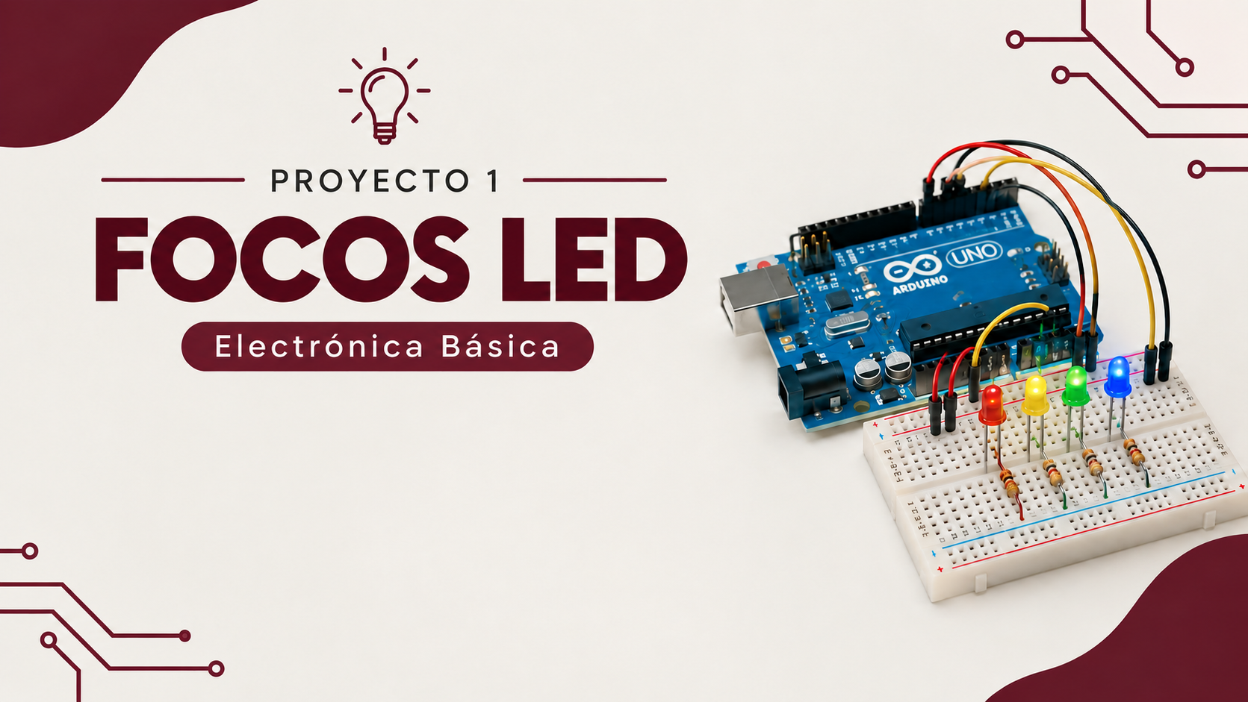
PROYECTO 1: CONECTANDO FOCOS LEDS

Slide 2
OBJETIVO
En este proyecto aprenderemos a controlar varios focos LED utilizando un Arduino Uno
MATERIALES
Arduino Uno
Protoboard
LEDs
Resistencias
Cable

Slide 3
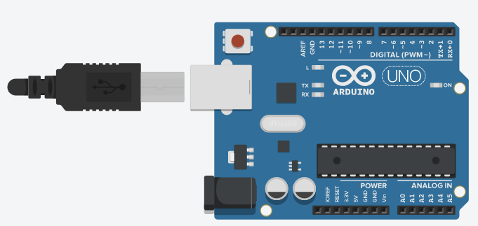
PASO 1:
Busca tu Arduino, y no olvides
conectarlo.

Slide 4
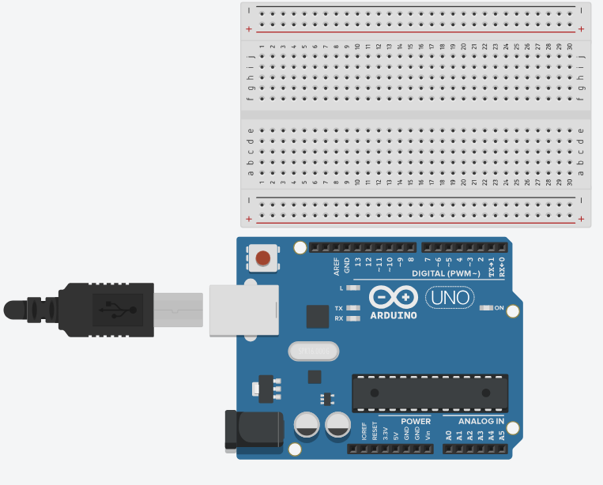
PASO 2:
Busca tu protoboard
y ¡¡comencemos a
conectar!!

Slide 5
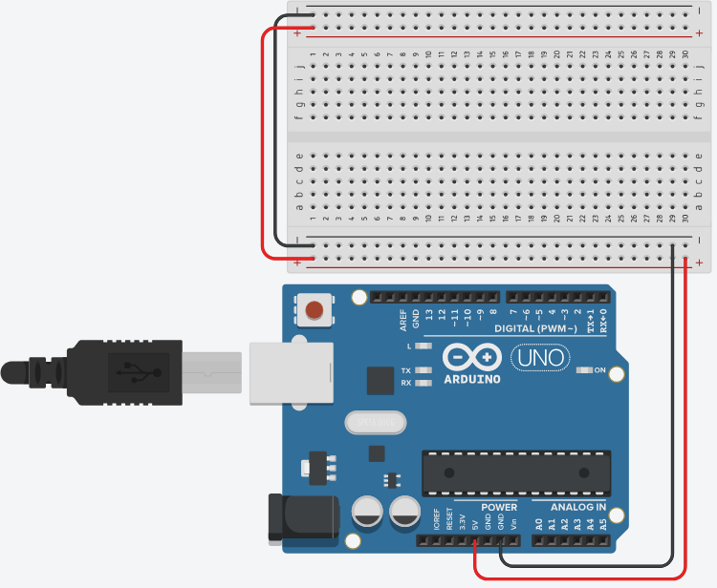
PASO 3:
Revisa tus conexiones como en
el ejemplo, si tienes dudas
¡Pregunta!

Slide 6
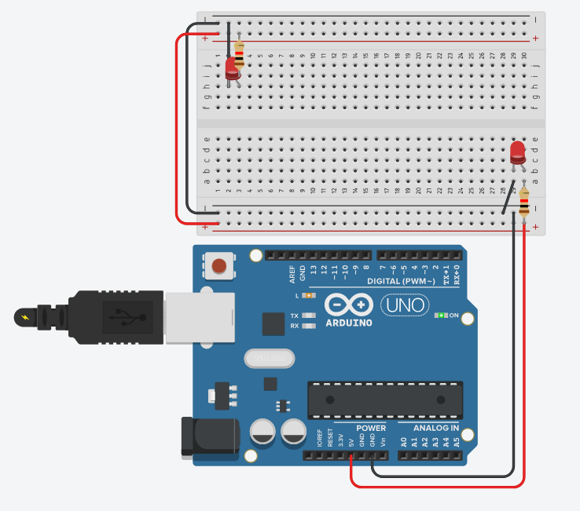
PASO 4:
Felicidades, completaste tu primer circuito
tus focos led deben mantenerse encendidos
pero no olvides que la resistencia evita que se fundan.

Slide 7
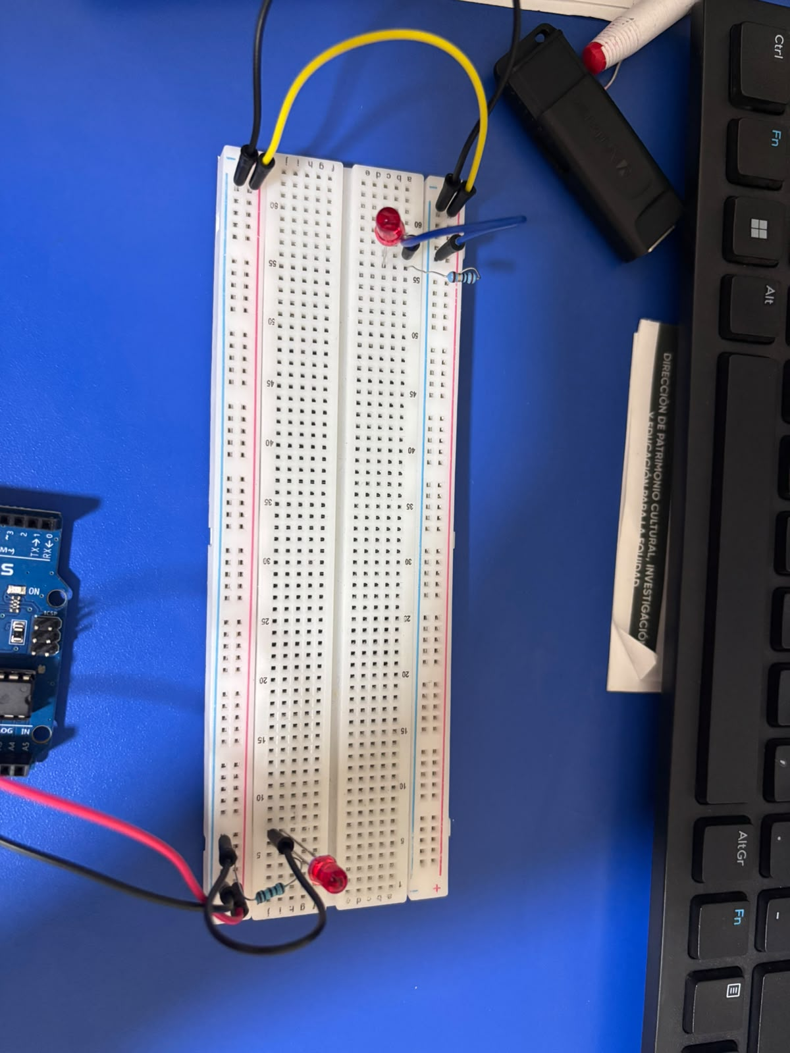
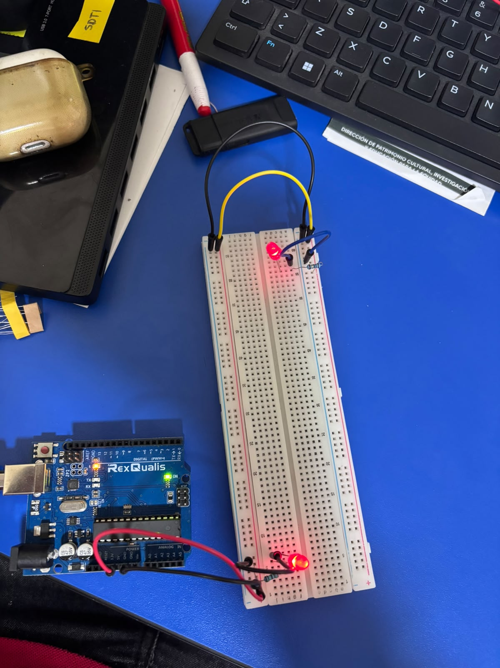
RESULTADO FINAL

Slide 8
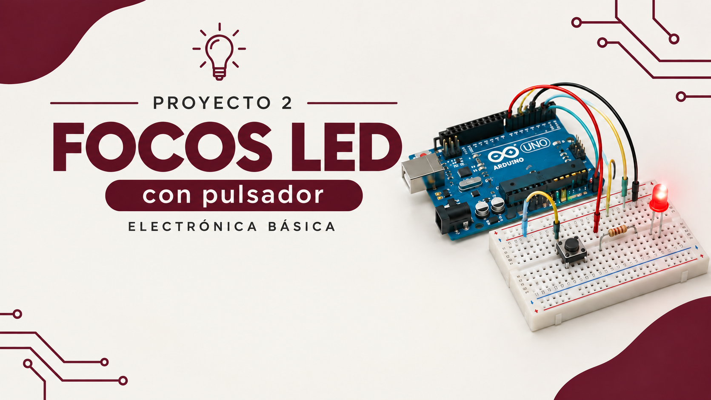
PROYECTO 2: FOCOS LED CON PULSADOR

Slide 9
OBJETIVO:
Un pulsador funciona como un interruptor. Cuando lo presionamos, permitimos que el circuito detecte una señal.
MATERIALES:
Arduino Uno
Protoboard
LED
Resistencia
Pulsador
Cable

Slide 10
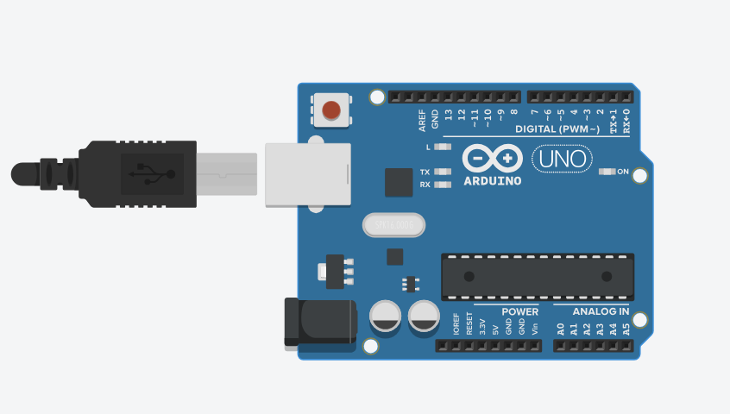
PASO 1 :
Busca tu Arduino, y no olvides
conectarlo.

Slide 11
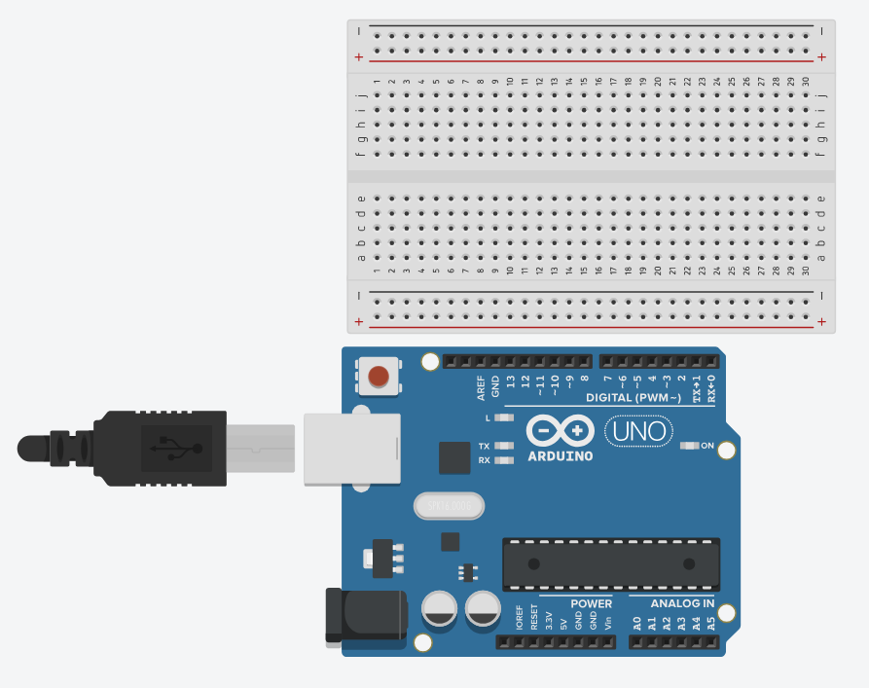
PASO 2:
Busca tu protoboard
y ¡¡comencemos a
conectar!!

Slide 12
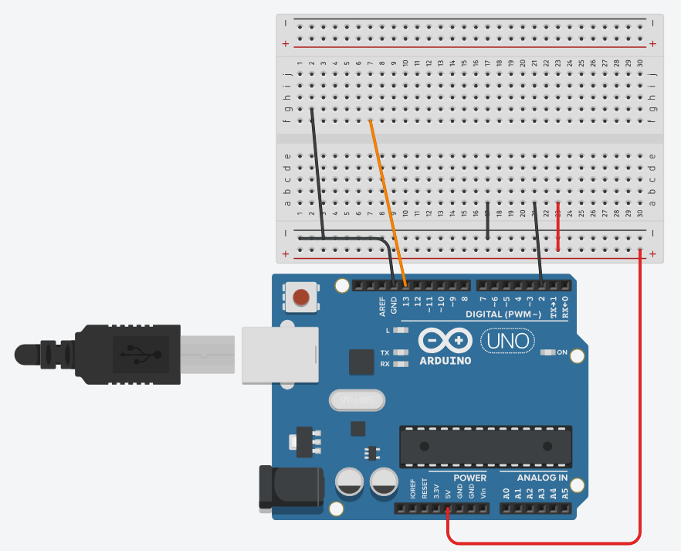
PASO 3:
Revisa tus conexiones como
en el ejemplo, si tienes dudas
¡Pregunta!

Slide 13
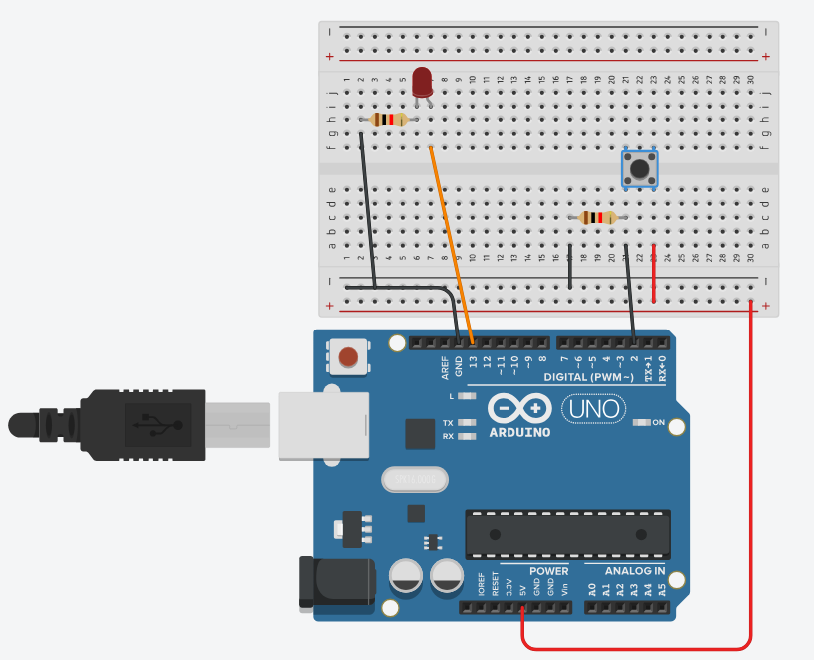
PASO 4:

Slide 14
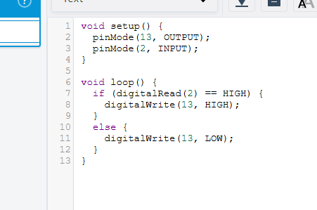
PASO 5:

Slide 15
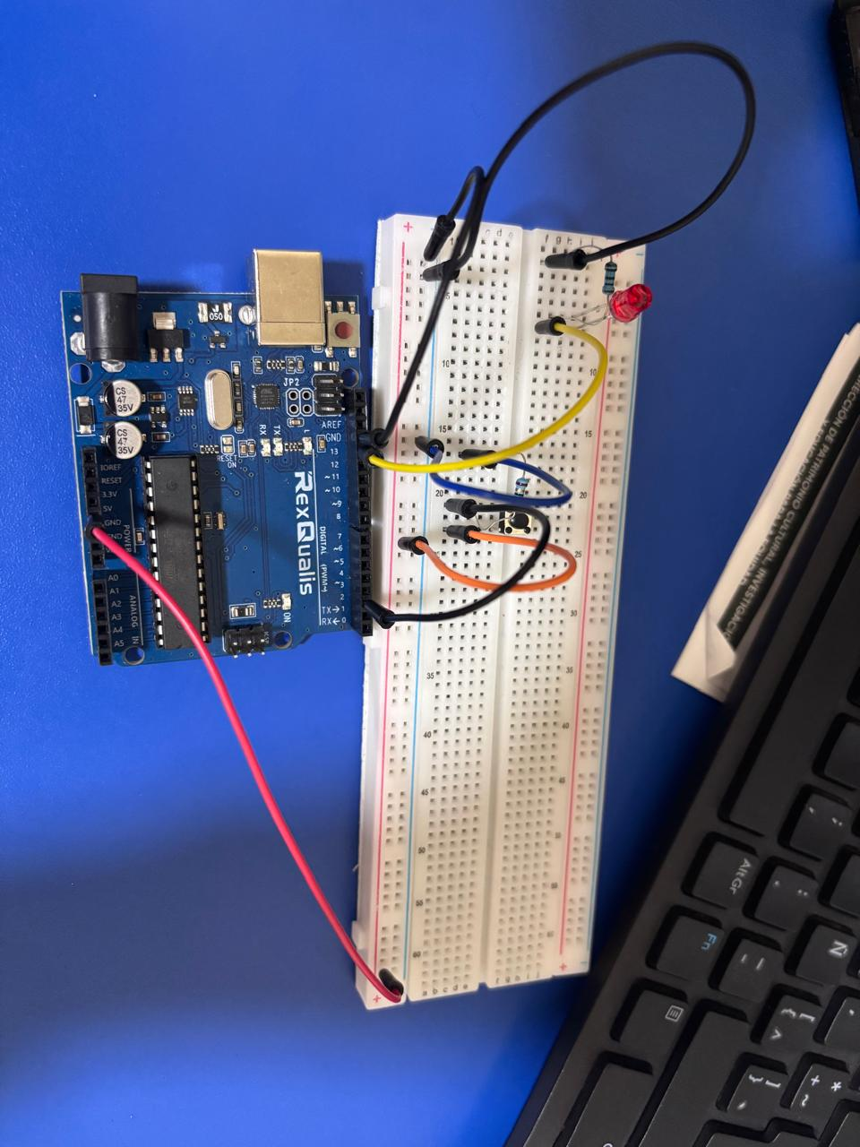
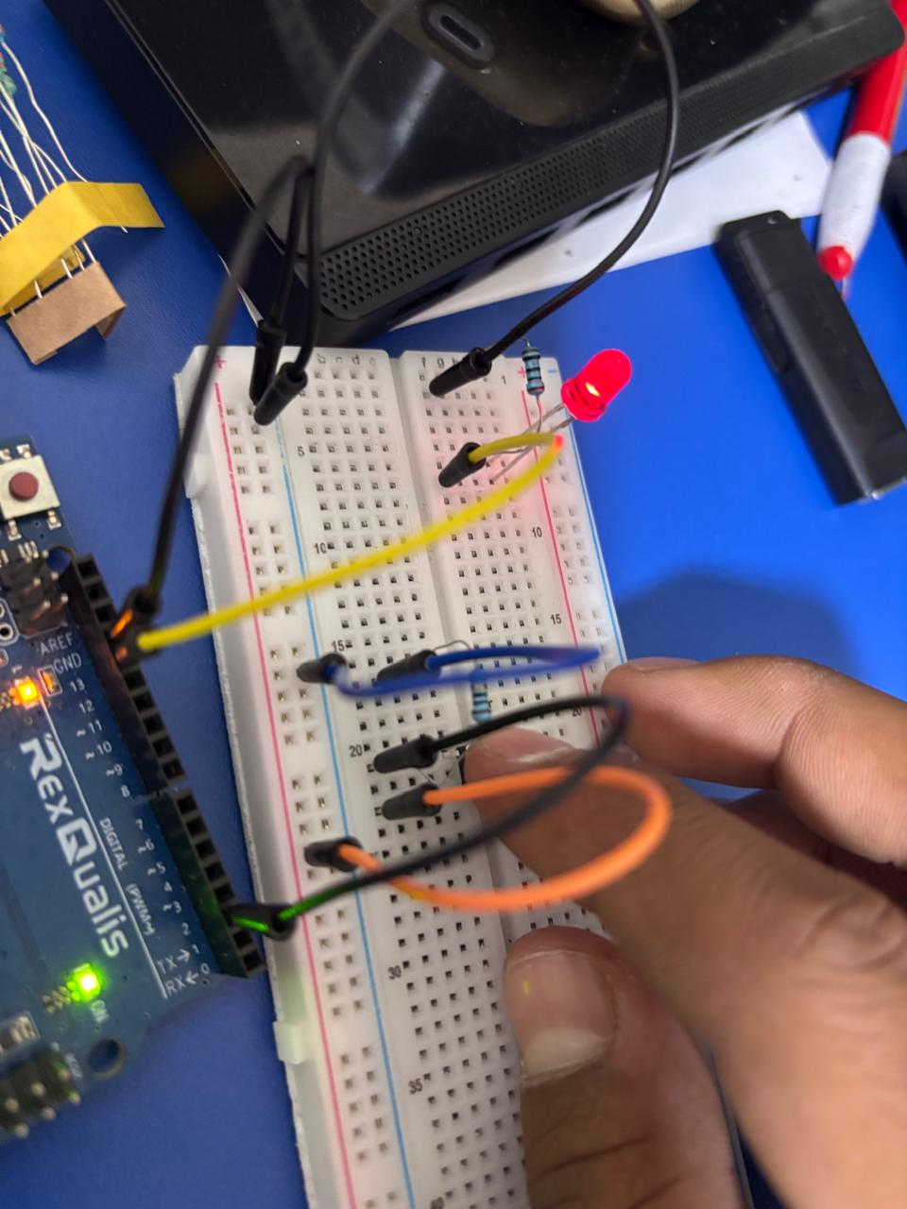
RESULTADO FINAL

Slide 16
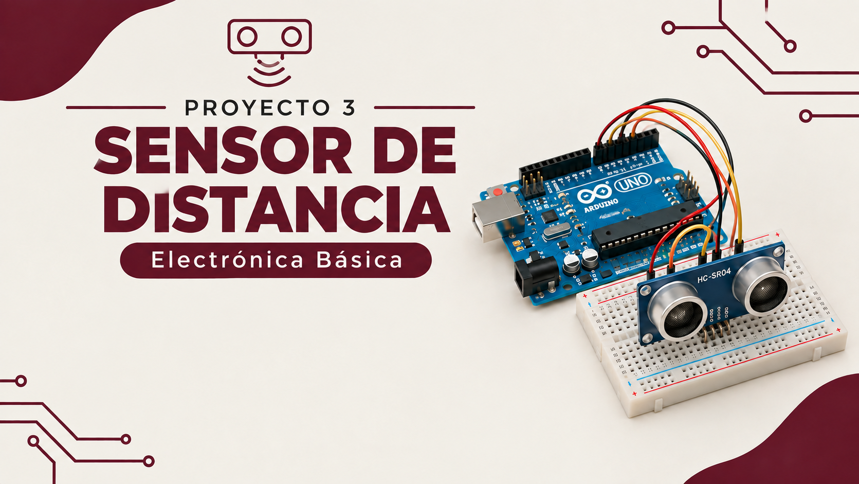
PROYECTO 3

Slide 17
OBJETIVO
El sensor ultrasónico envía una señal y espera a que regrese después de rebotar en un objeto.
MATERIALES
Arduino Uno
Protoboard
Sensor ultrasónico HC-SR04
Buzzer
Cables

Slide 18
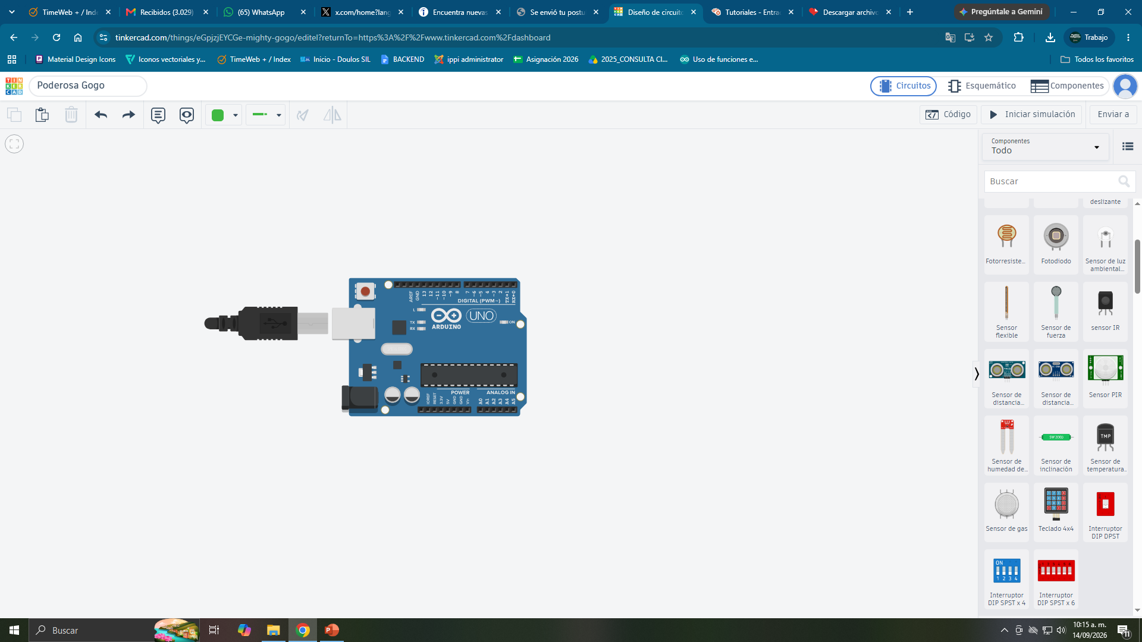
PASO 1:
Busca tu Arduino, y no olvides
conectarlo.

Slide 19
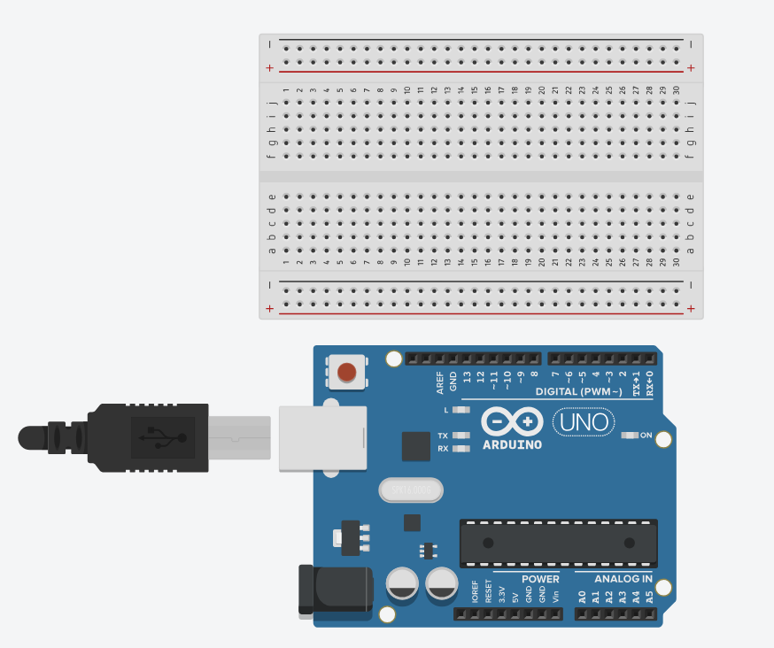
PASO 2:
Busca tu protoboard
y ¡¡comencemos a
conectar!!

Slide 20
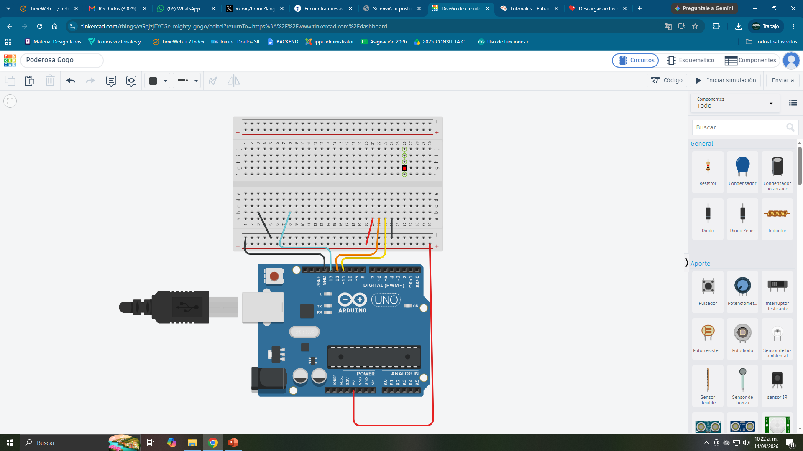
PASO 3:
Revisa tus conexiones como en
el ejemplo, si tienes dudas
¡Pregunta!

Slide 21
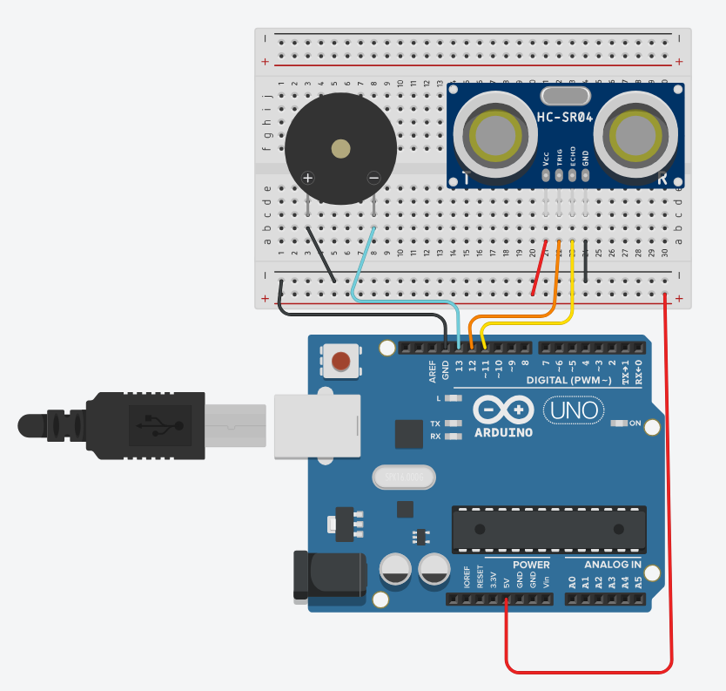
PASO 4:

Slide 22
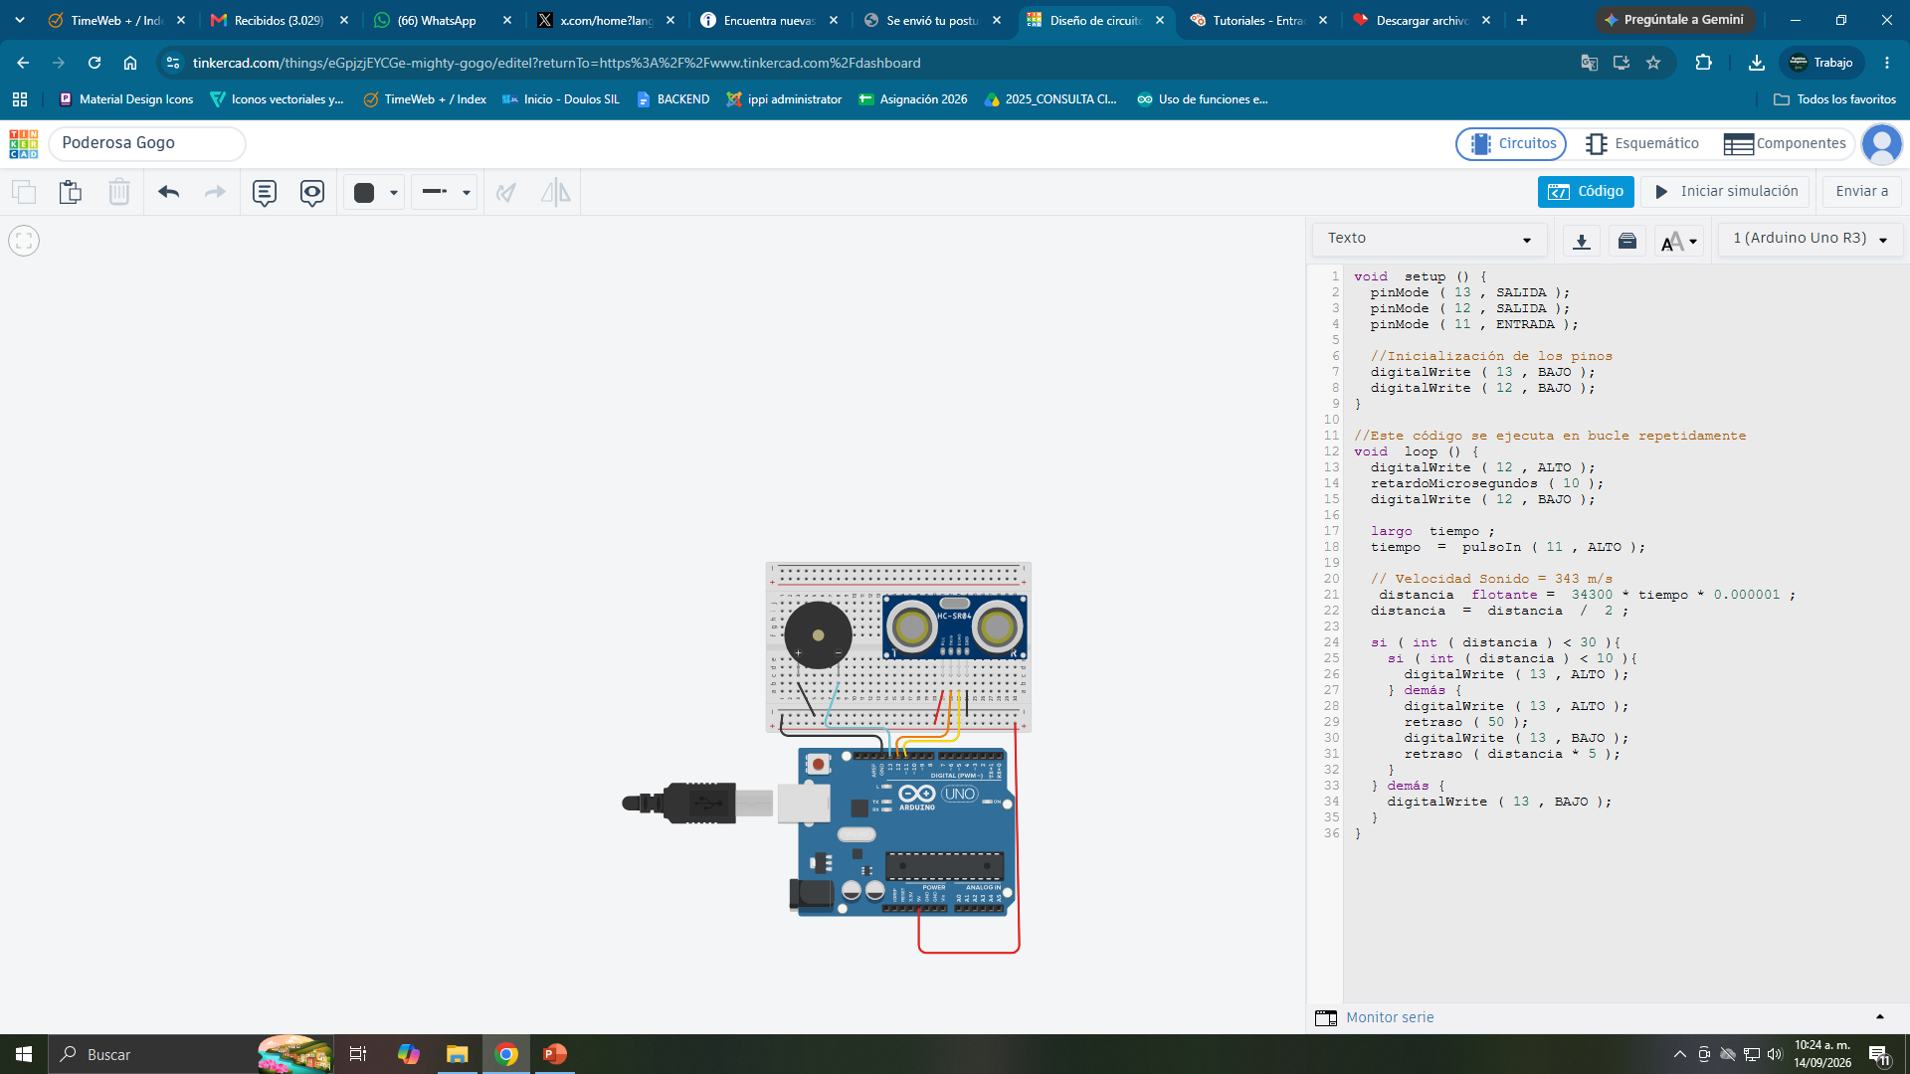
PASO 5:

Slide 23
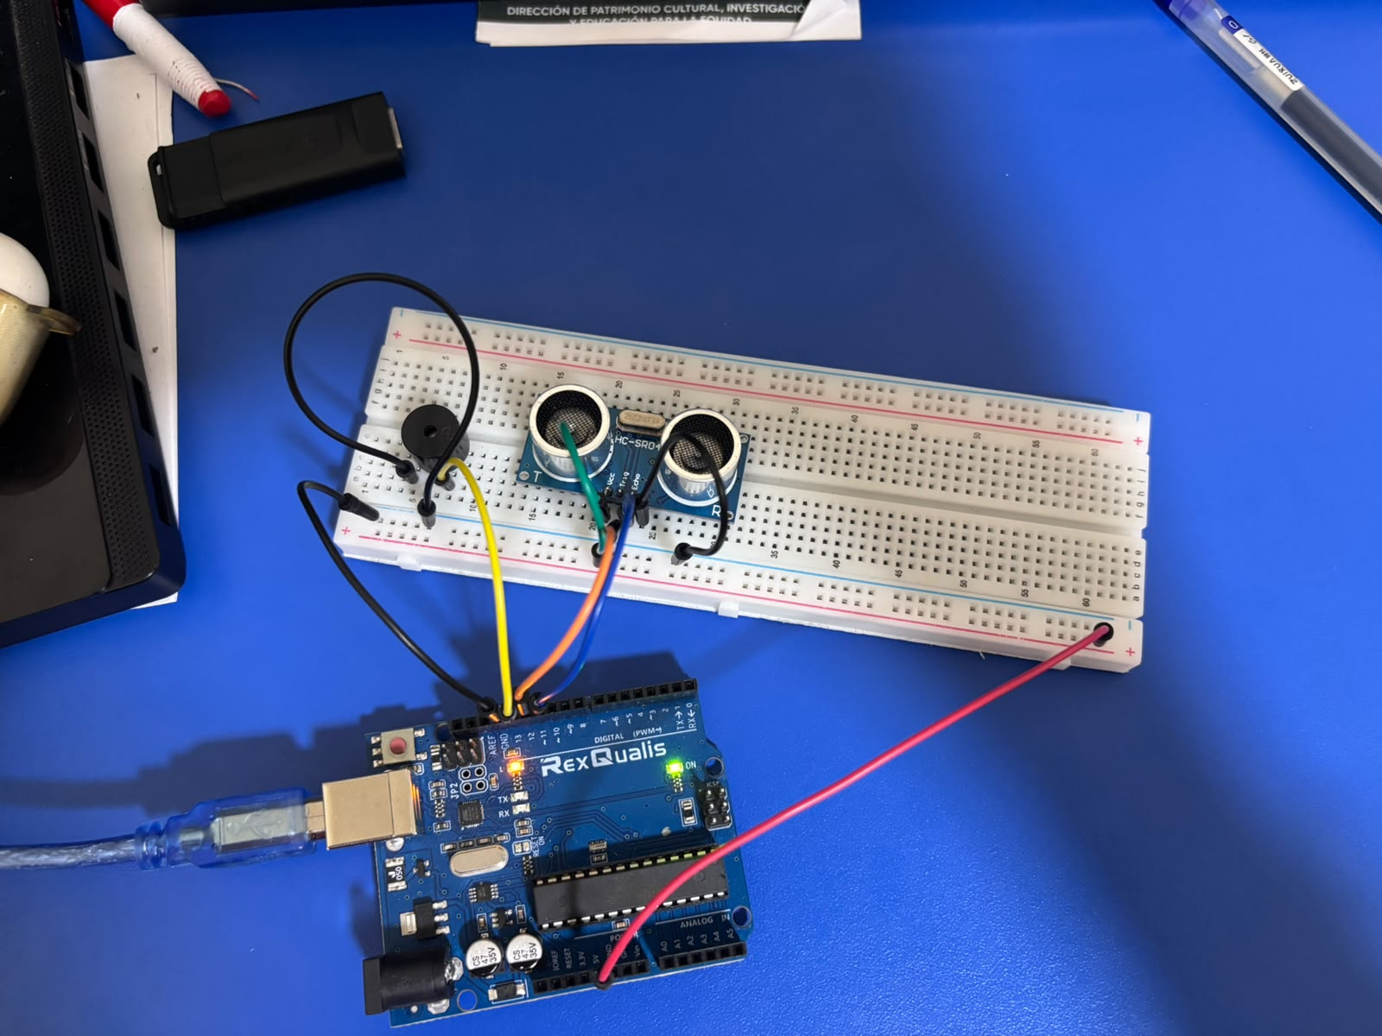
RESULTADO FINAL

Slide 24
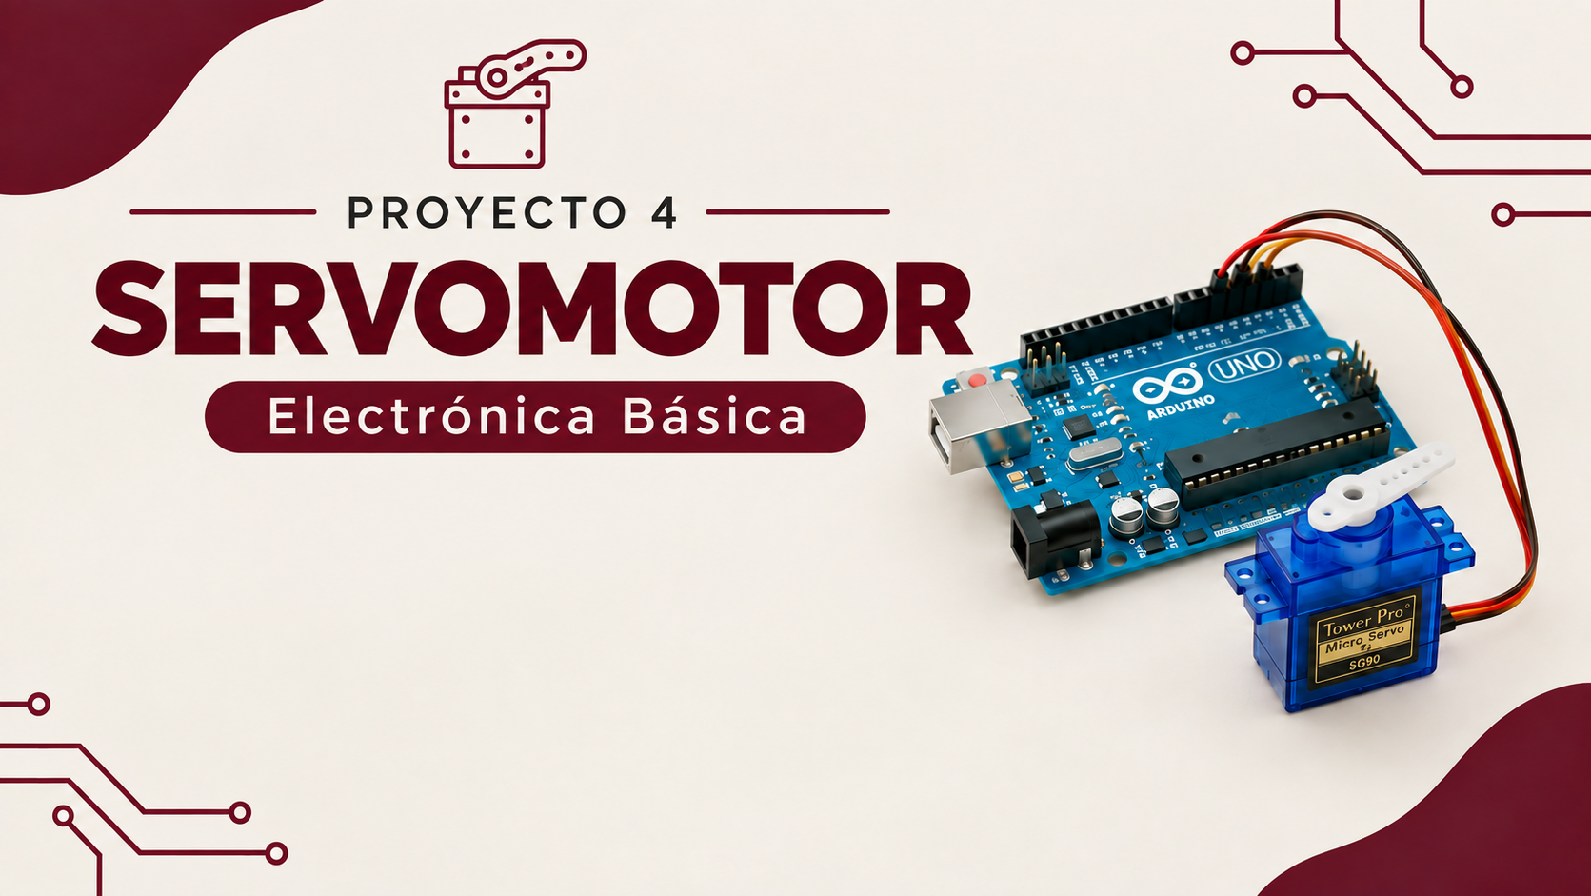
PROYECTO 4

Slide 25
MATERIALES
OBJETIVO
Un servomotor es un motor que podemos colocar en una posición determinada.
Arduino Uno
Protoboard
Servomotor SG90
Cables jumper
Cable

Slide 26
PASO 1:
Busca tu Arduino, y no olvides
conectarlo.

Slide 27
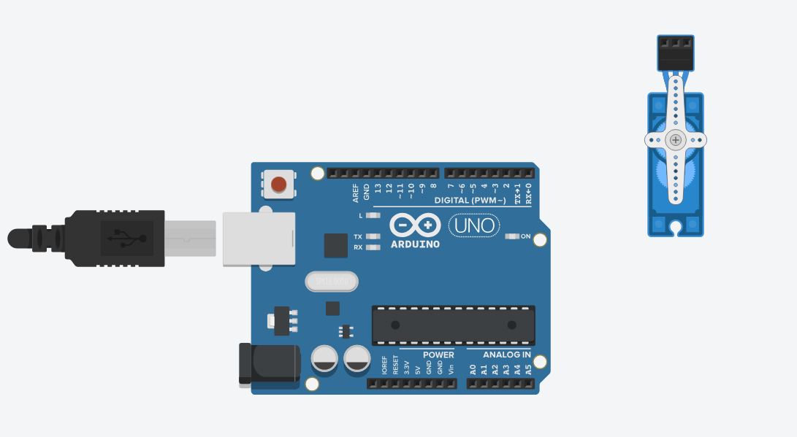
PASO 2:
Busca tu servomotor
y ¡¡comencemos a
conectar!!

Slide 28
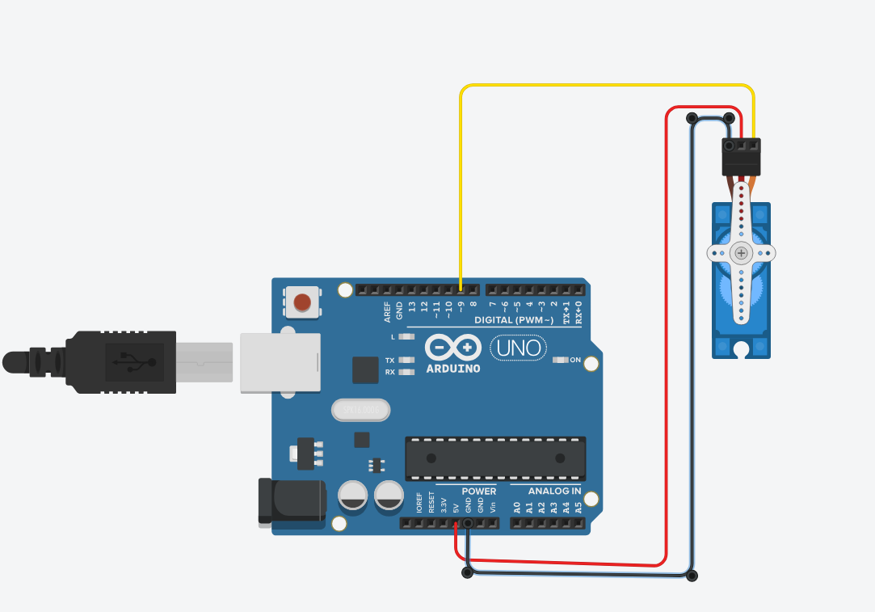
PASO 3:
Se puede hacer una manualidad para pegar en el Servo, ya sea una mano que simule un saludo o cualquier idea

Slide 29
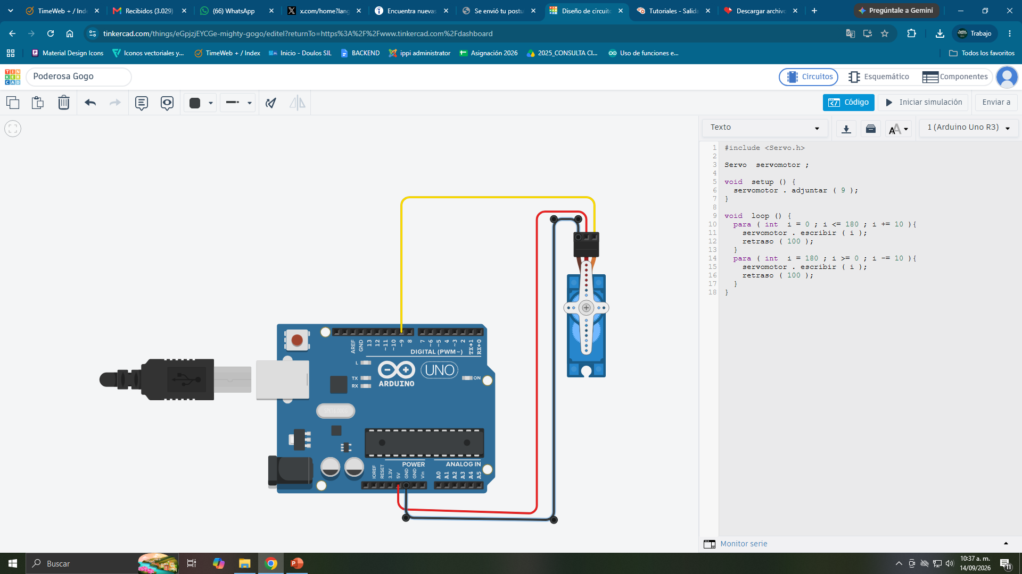
PASO 4:

Slide 30
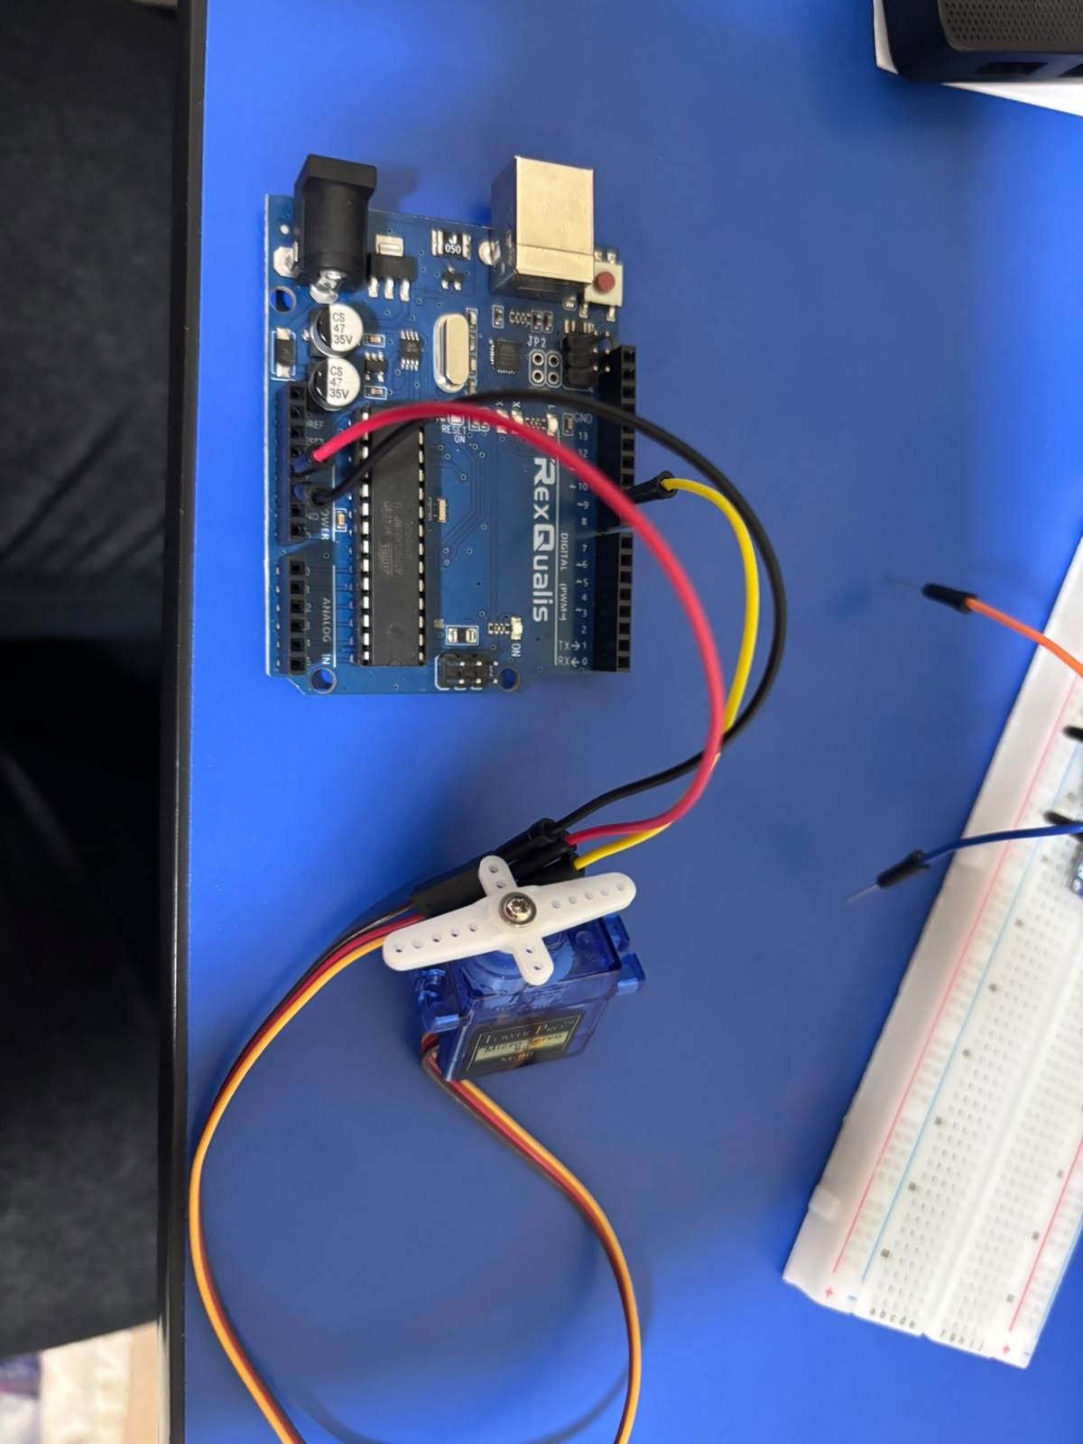
RESULTADO FINAL

Slide 31
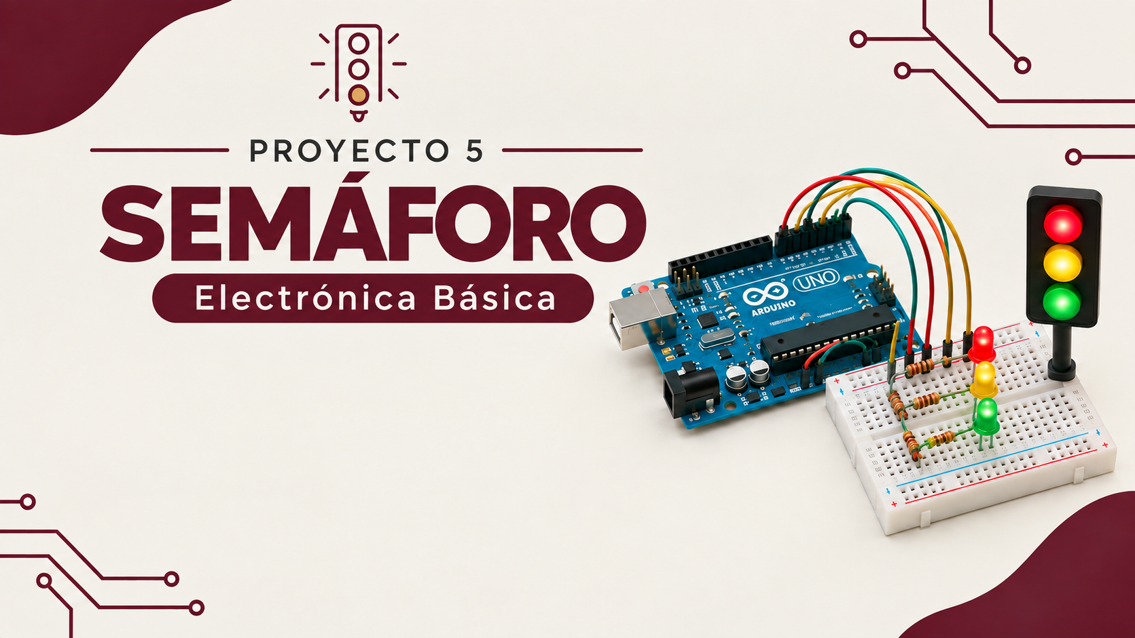
PROYECTO 5

Slide 32
OBJETIVO
Un semáforo no enciende sus luces al mismo tiempo. Las luces siguen una secuencia y cada una permanece encendida durante cierto tiempo.
MATERIALES
Arduino Uno
Protoboard
LED rojo
LED amarillo
LED verde
3 resistencias
Cable

Slide 33
PASO 1:
Busca tu Arduino, y no olvides
conectarlo.

Slide 34
PASO 2:
Busca tu protoboard
y ¡¡comencemos a
conectar!!

Slide 35
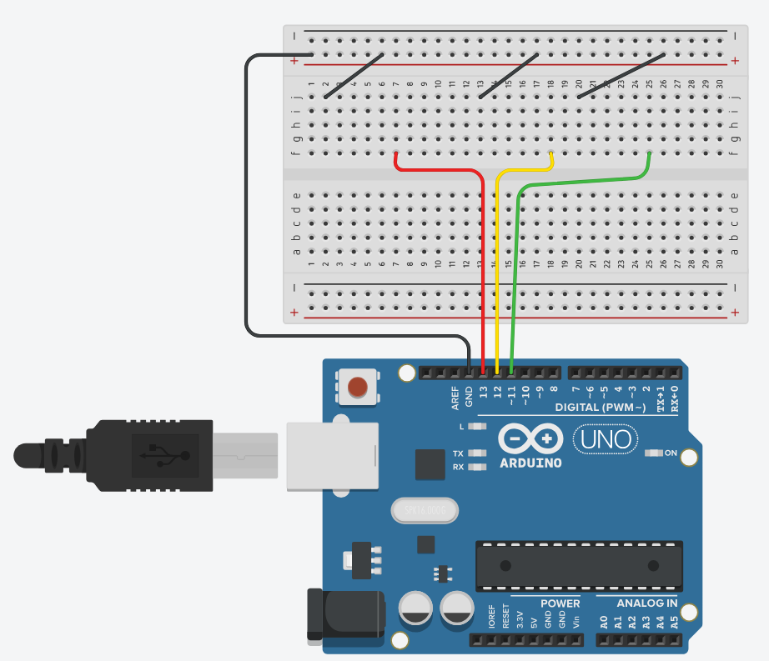
PASO 3:
Revisa tus conexiones como en
el ejemplo, si tienes dudas
¡Pregunta!

Slide 36

PASO 4:

Slide 37
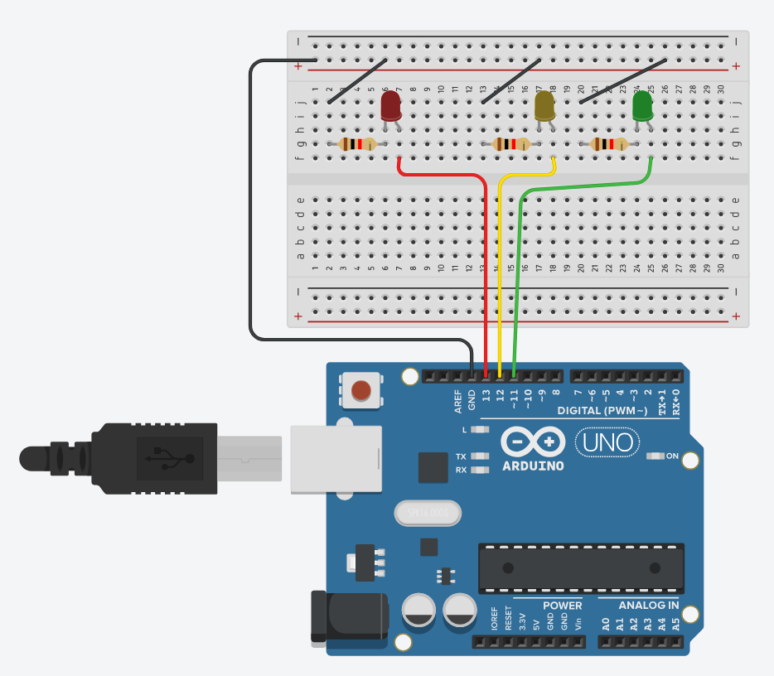
PASO 5:

Slide 38
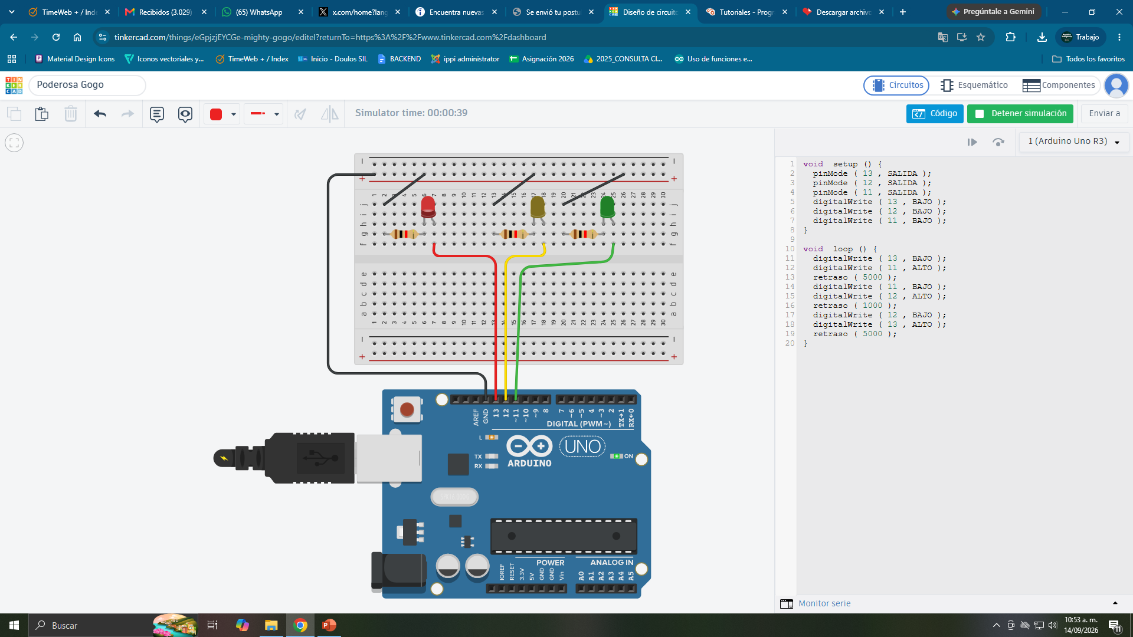
PASO 6:

Slide 39
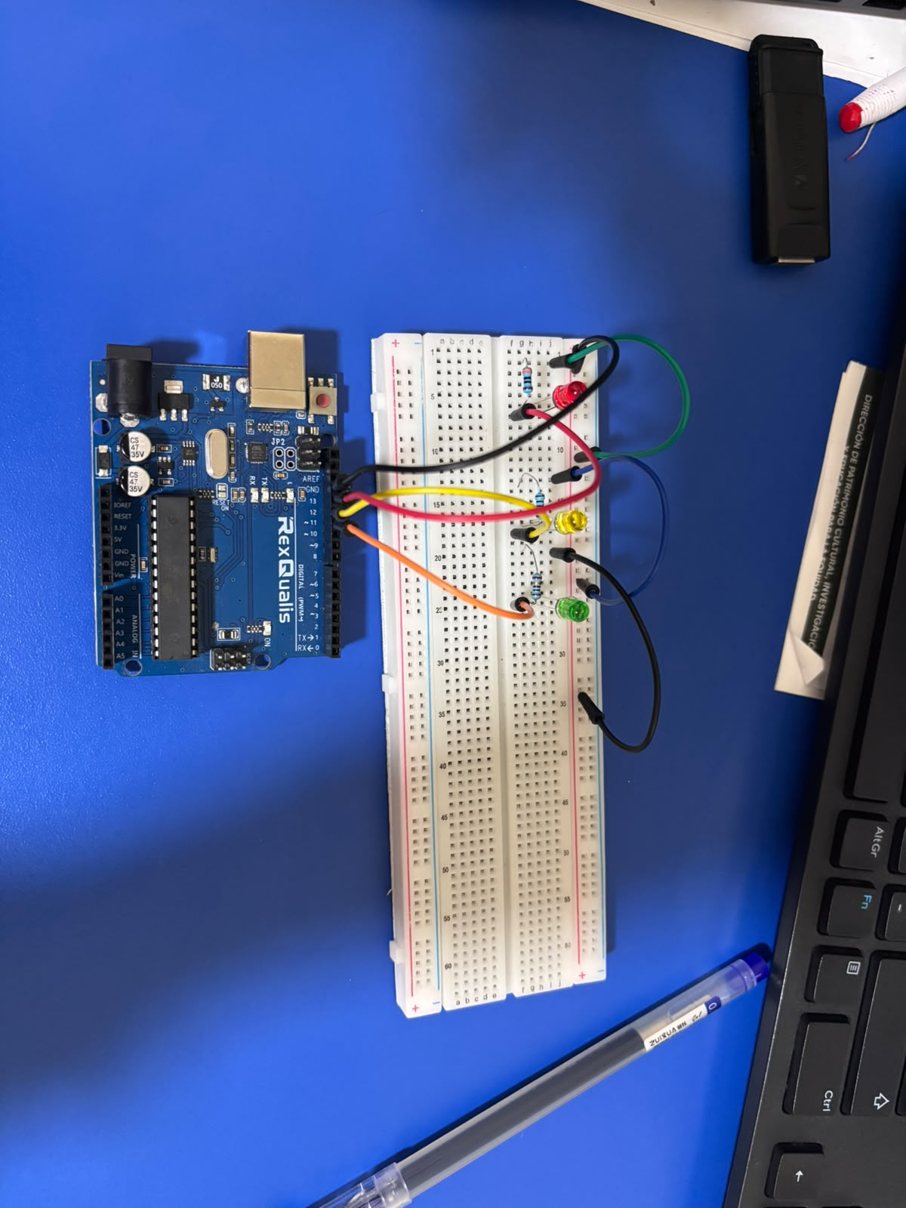
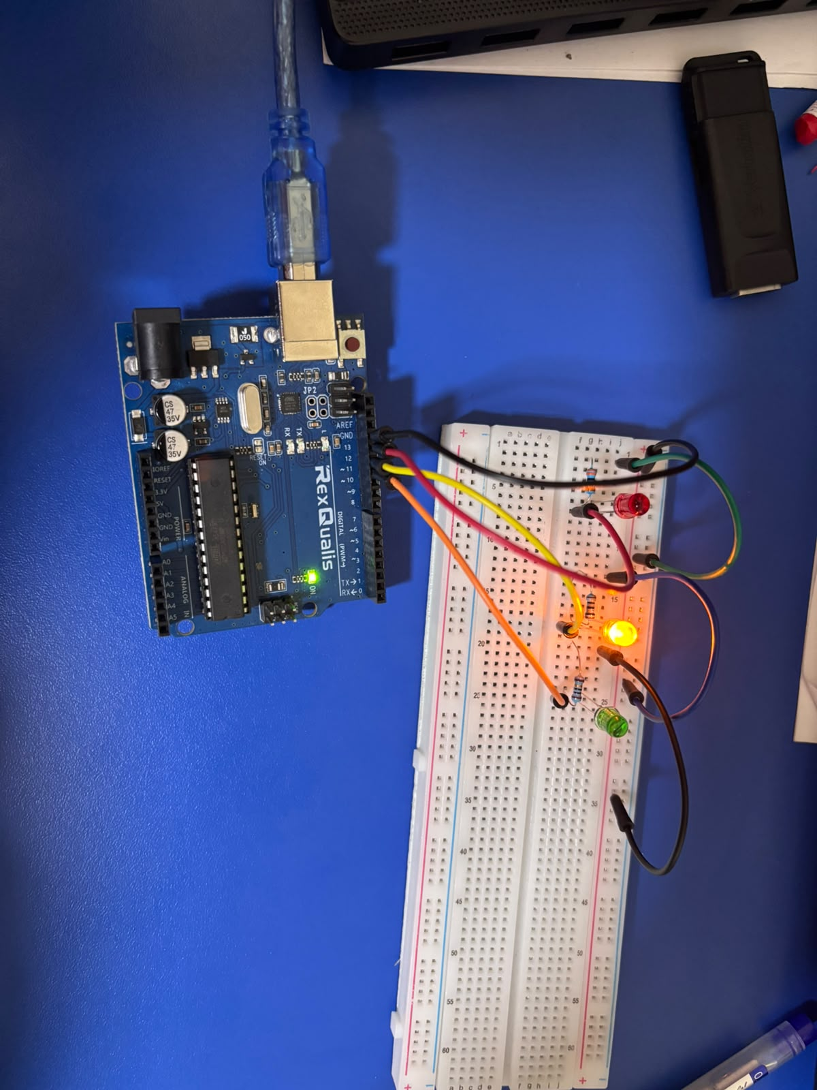
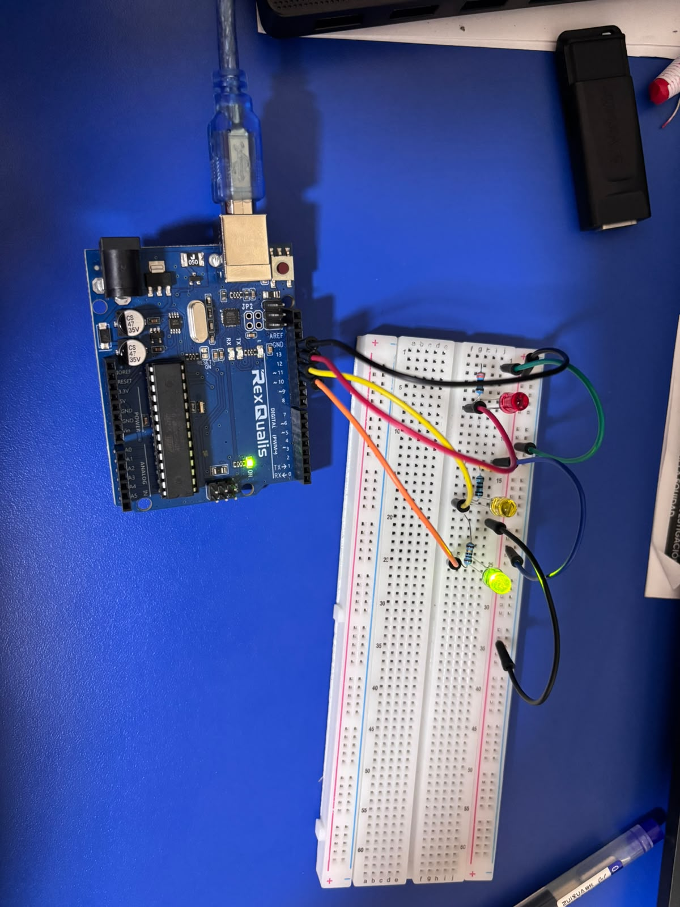
RESULTADO FINAL

Slide 40
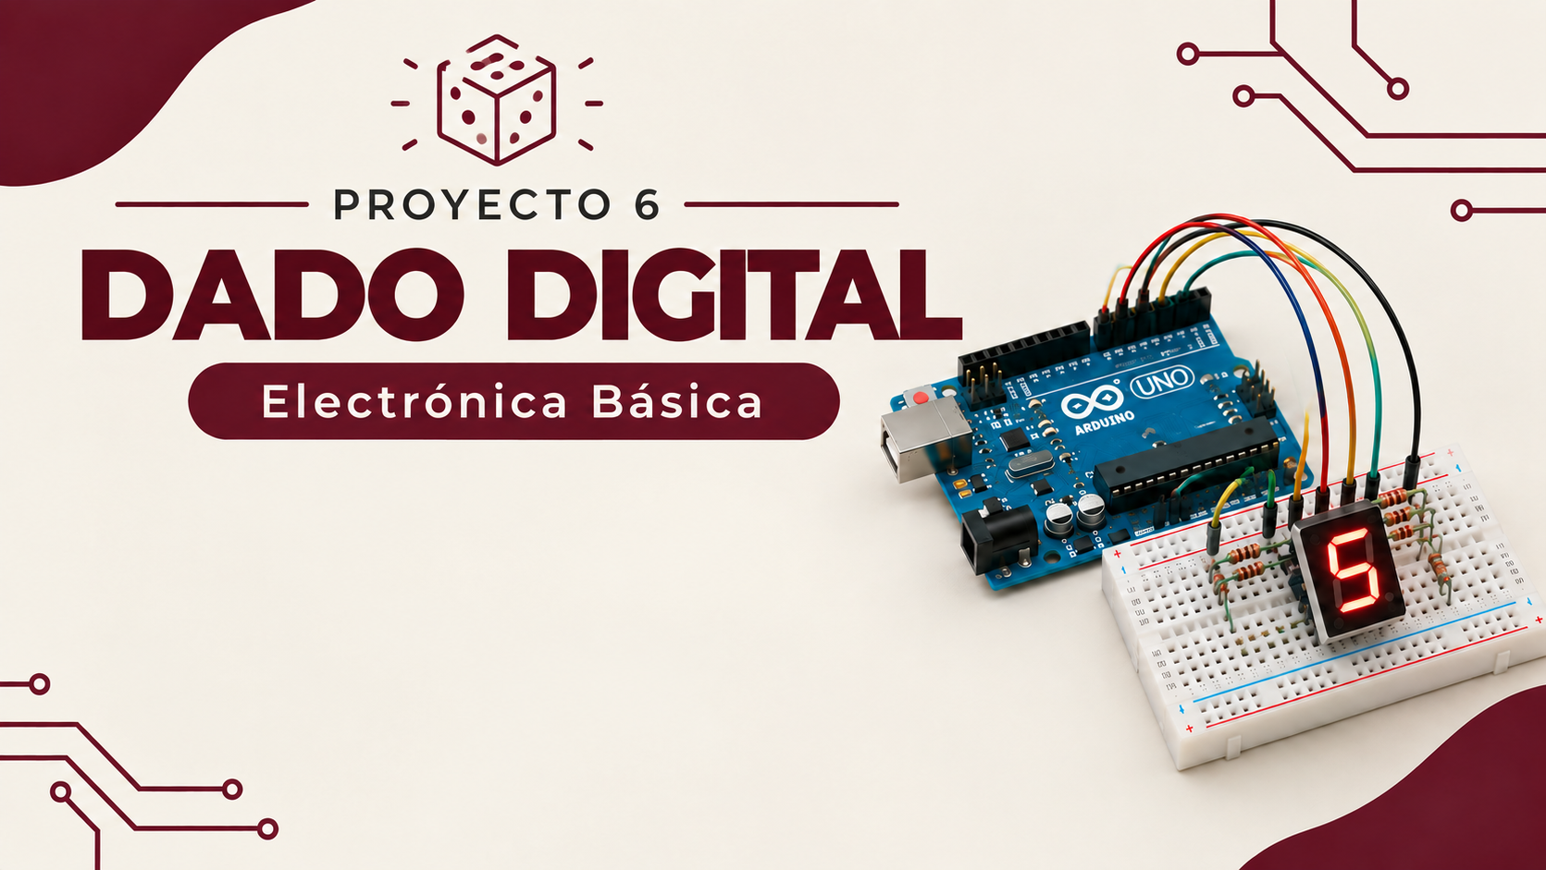
PROYECTO 6

Slide 41
OBJETIVO
Arduino puede generar números dentro de un rango determinado. En este proyecto utilizamos esa función para simular el lanzamiento de un dado.
MATERIALES
Arduino Uno
Protoboard
Siete focos LEDS
Resistencias
Pulsador
Cable

Slide 42
PASO 1:
Busca tu Arduino, y no olvides
conectarlo.

Slide 43
PASO 2:
Busca tu protoboard
y ¡¡comencemos a
conectar!!

Slide 44
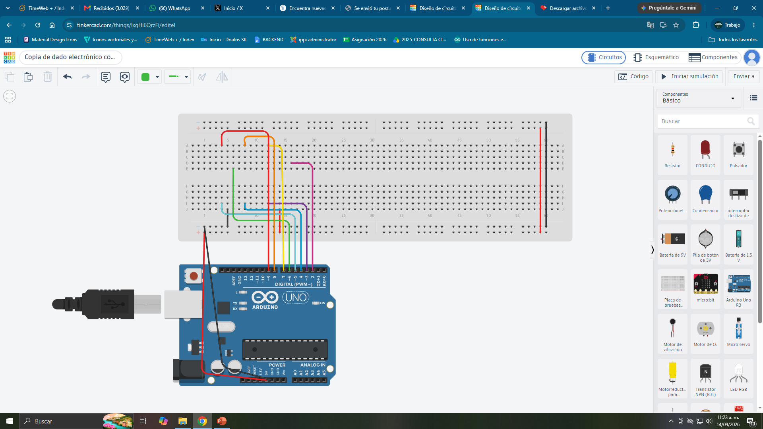
PASO 3:
Revisa tus conexiones
como en el ejemplo
si tienes dudas
¡Pregunta!

Slide 45
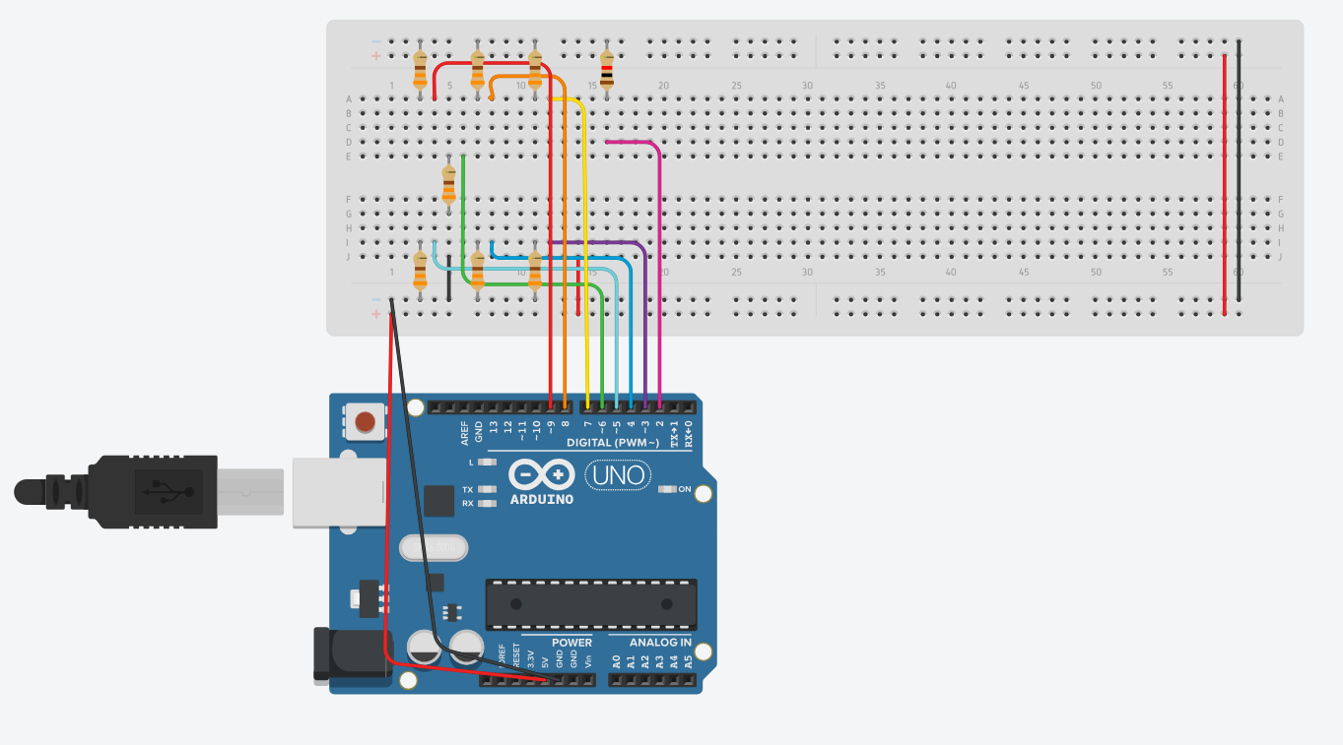
PASO 4:

Slide 46
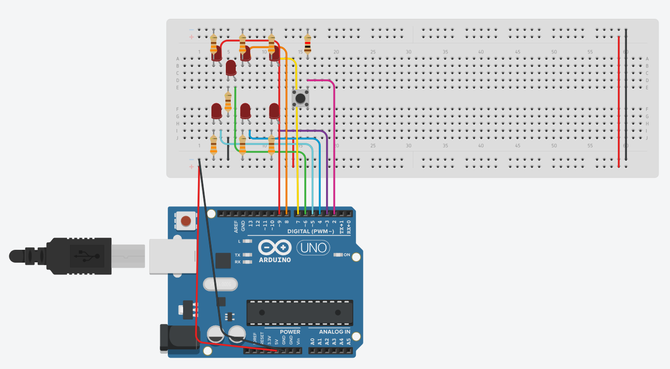
PASO 5:

Slide 47
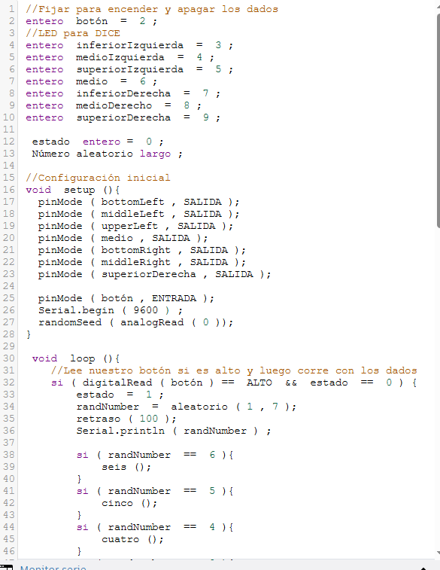
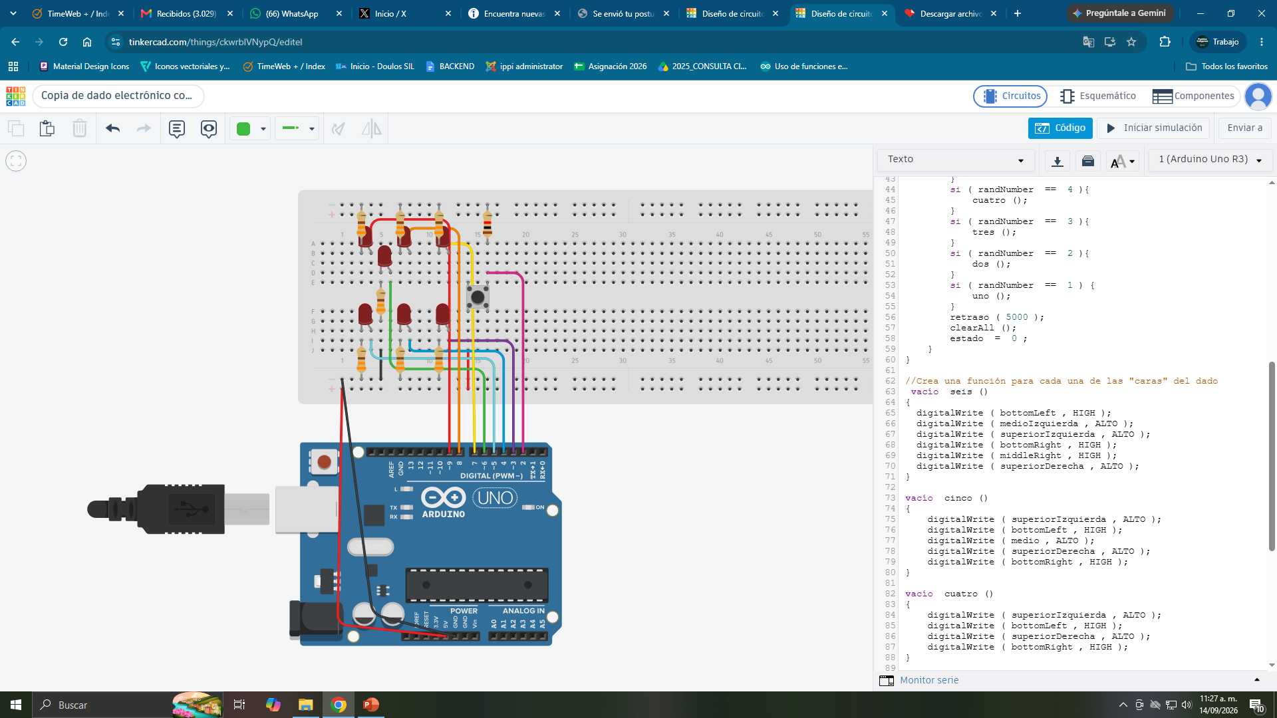

Slide 48
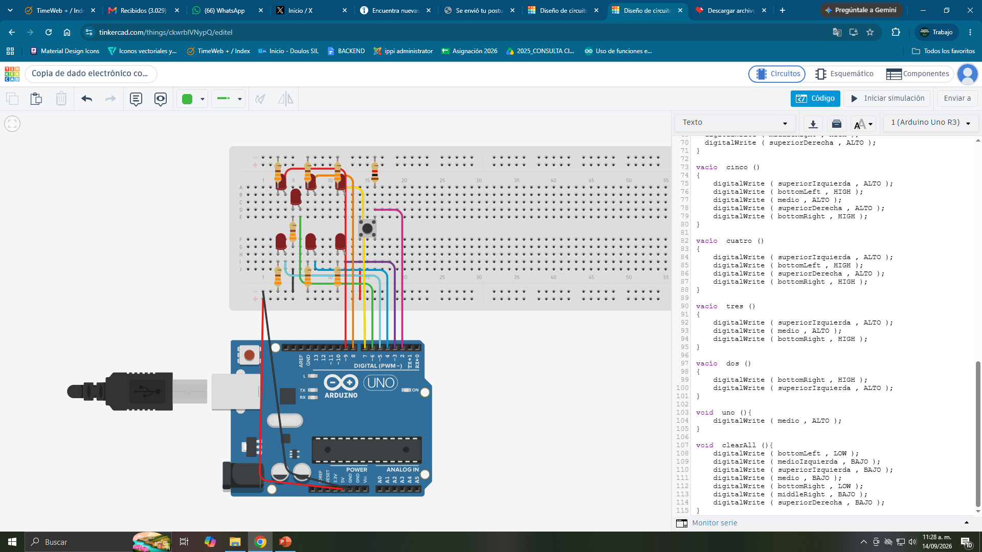

Slide 49
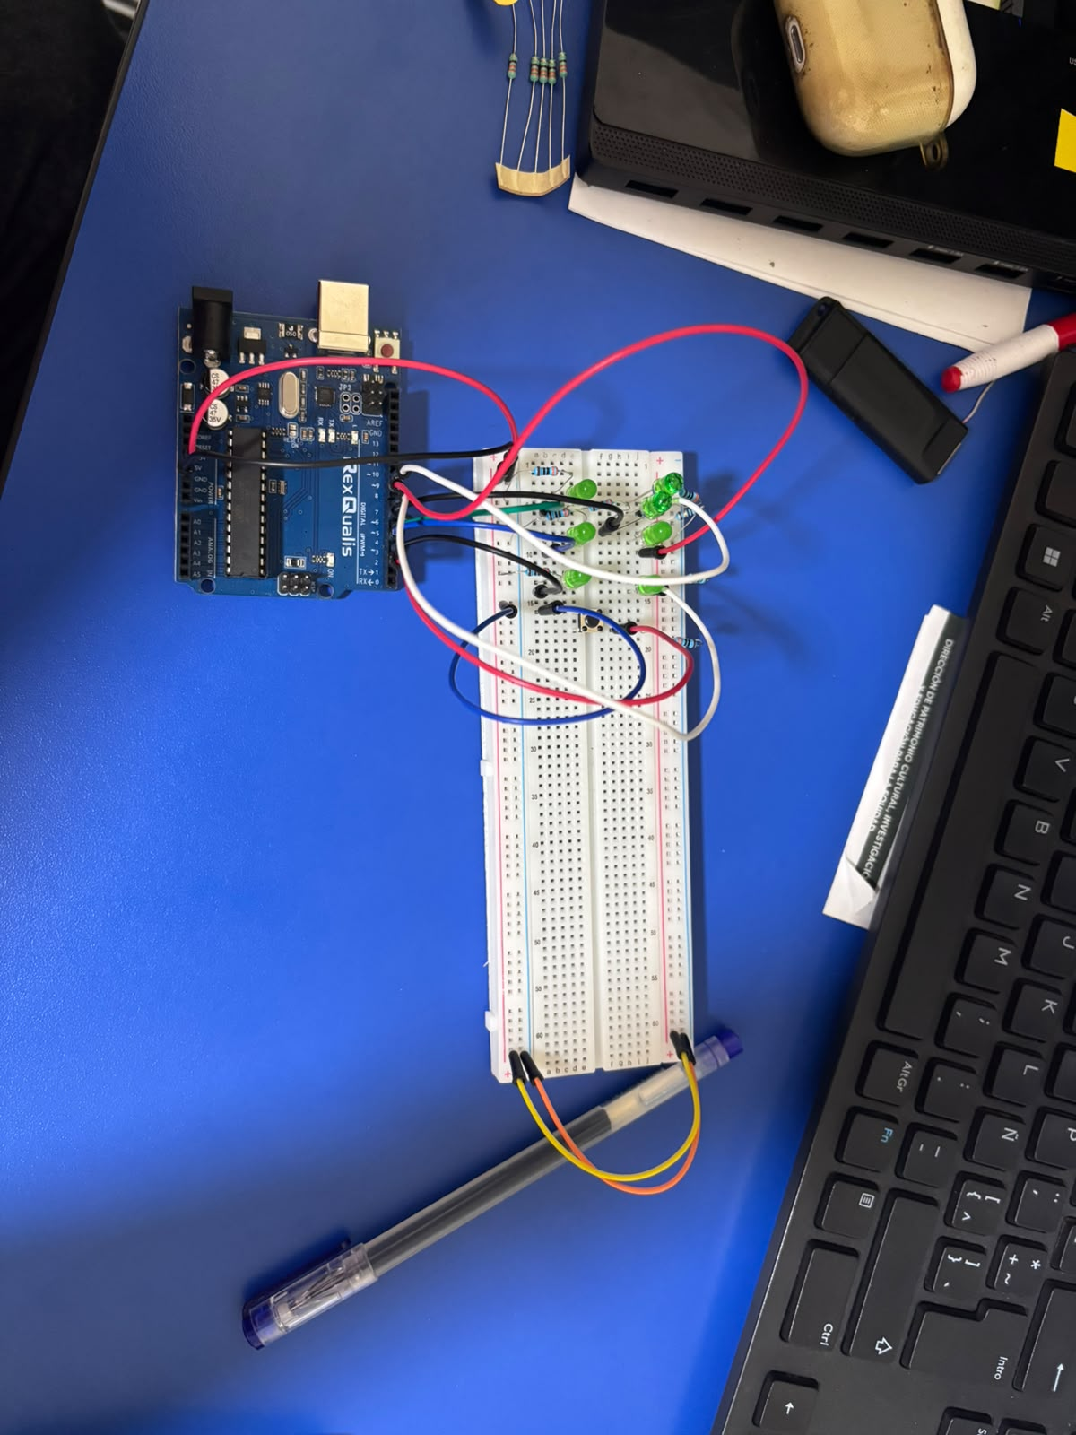
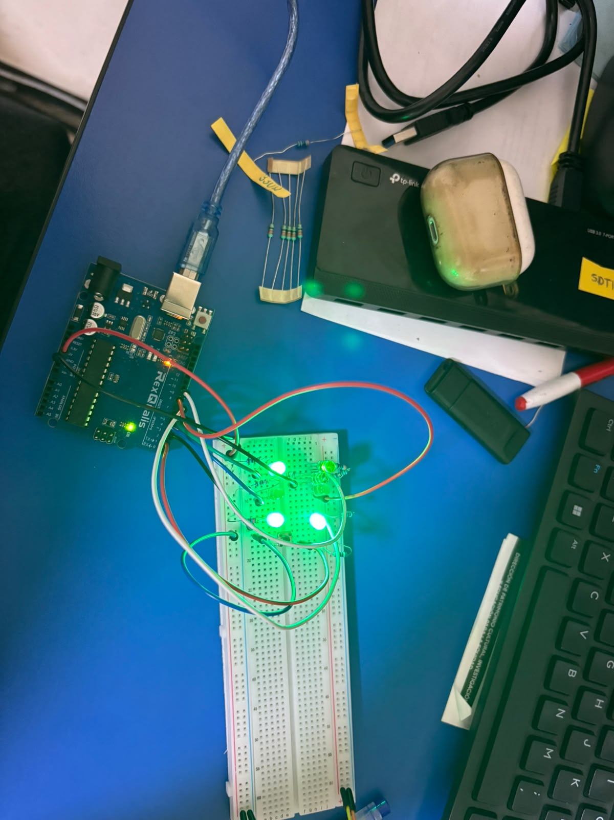
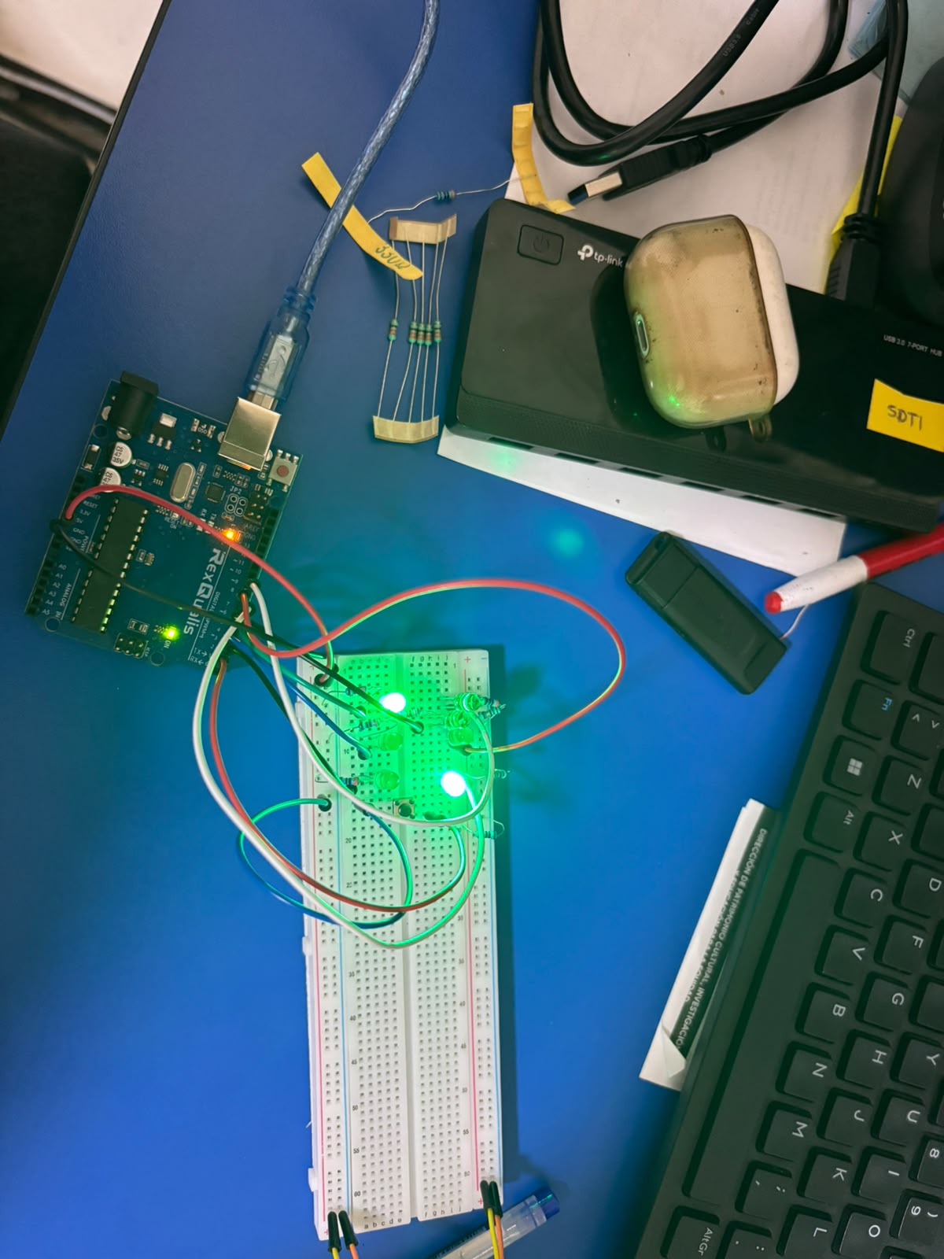
RESULTADO FINAL

Slide 50
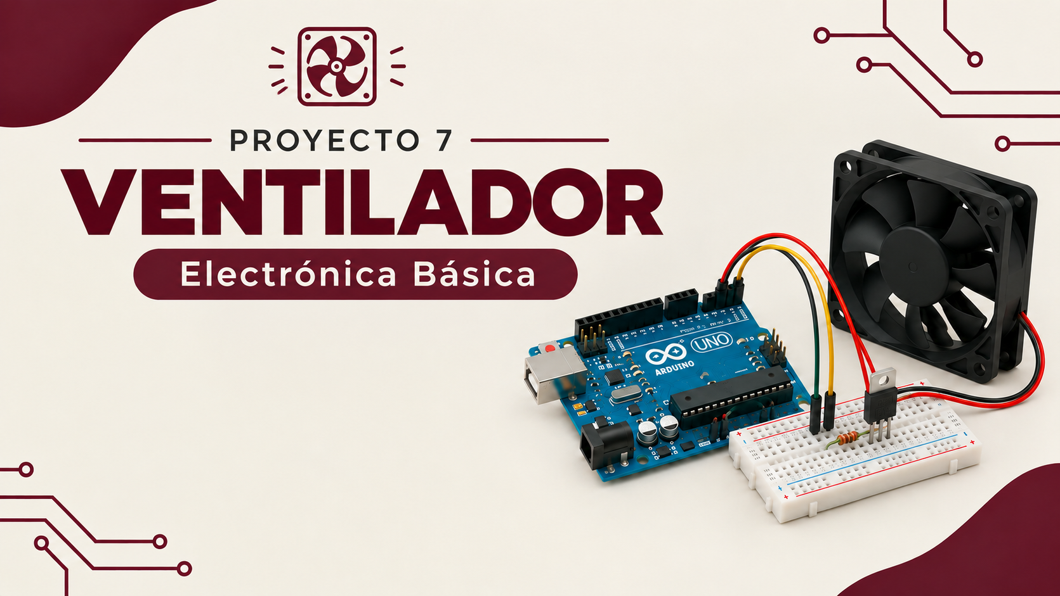
PROYECTO 7

Slide 51
OBJETIVO
Algunos dispositivos necesitan más corriente de la que un pin de Arduino puede proporcionar. Por eso utilizamos un transistor como interruptor electrónico.
MATERIALES
Arduino Uno
Protoboard
Ventilador DC
Transistor
Resistencia
Cables

Slide 52
PASO 1:
Busca tu Arduino, y no olvides
conectarlo.

Slide 53
PASO 2:
Busca tu protoboard
y ¡¡comencemos a
conectar!!

Slide 54
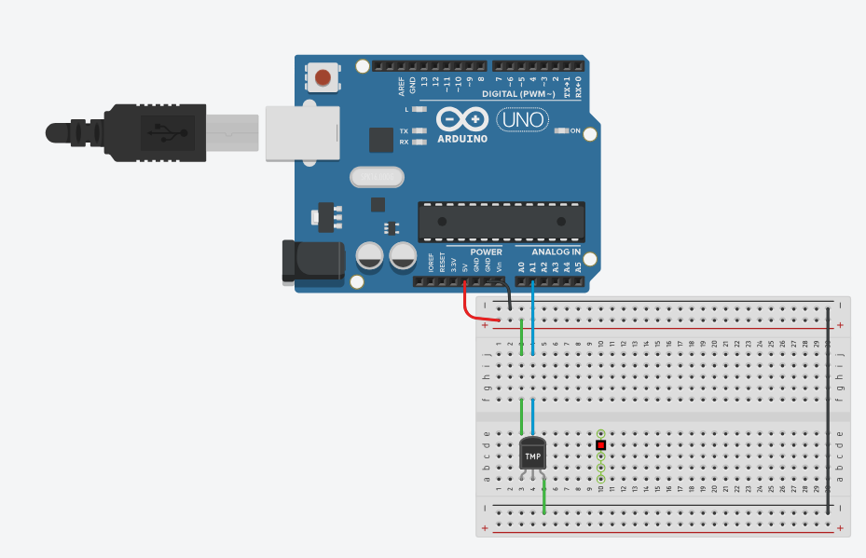
PASO 3:
Analiza la imagen y conecta
los cables en los espacios
que se indican, no dudes
en preguntar.

Slide 55

PASO 4:
Conecta tu ventilador
y a refrescar!!!

Slide 56

PASO 5:
No olvides colocar tus códigos como
se muestra a continuación.

Slide 57
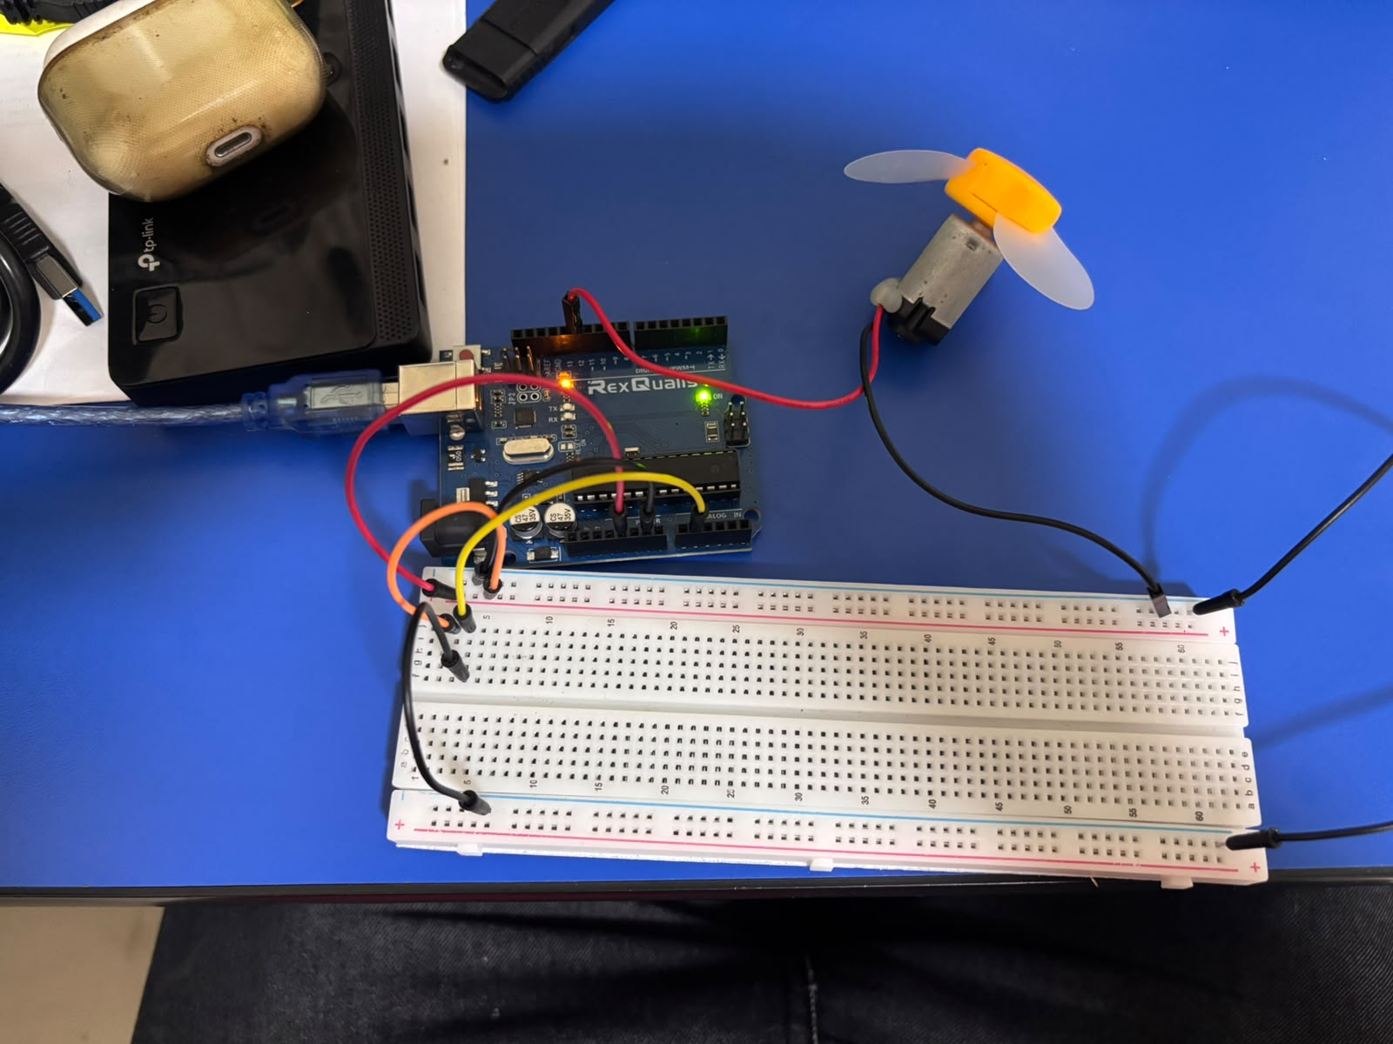
RESULTADO FINAL

Slide 58
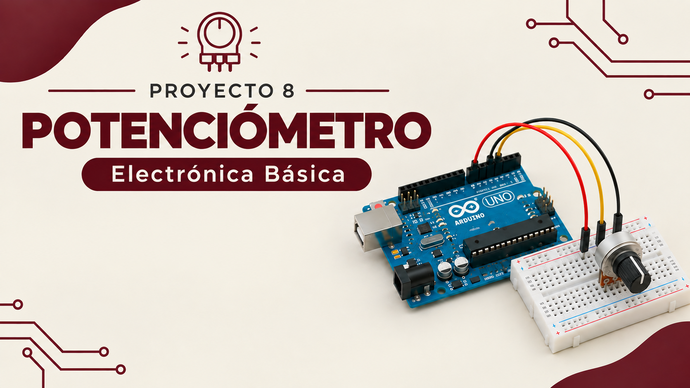
PROYECTO 8

Slide 59
OBJETIVO
Es un componente que podemos girar para cambiar el valor de una señal eléctrica.
MATERIALES
Arduino Uno
Protoboard
Potenciómetro
Cables

Slide 60
PASO 1:
Busca tu Arduino, y no olvides
conectarlo.

Slide 61
PASO 2:
Busca tu protoboard
y ¡¡comencemos a
conectar!!

Slide 62
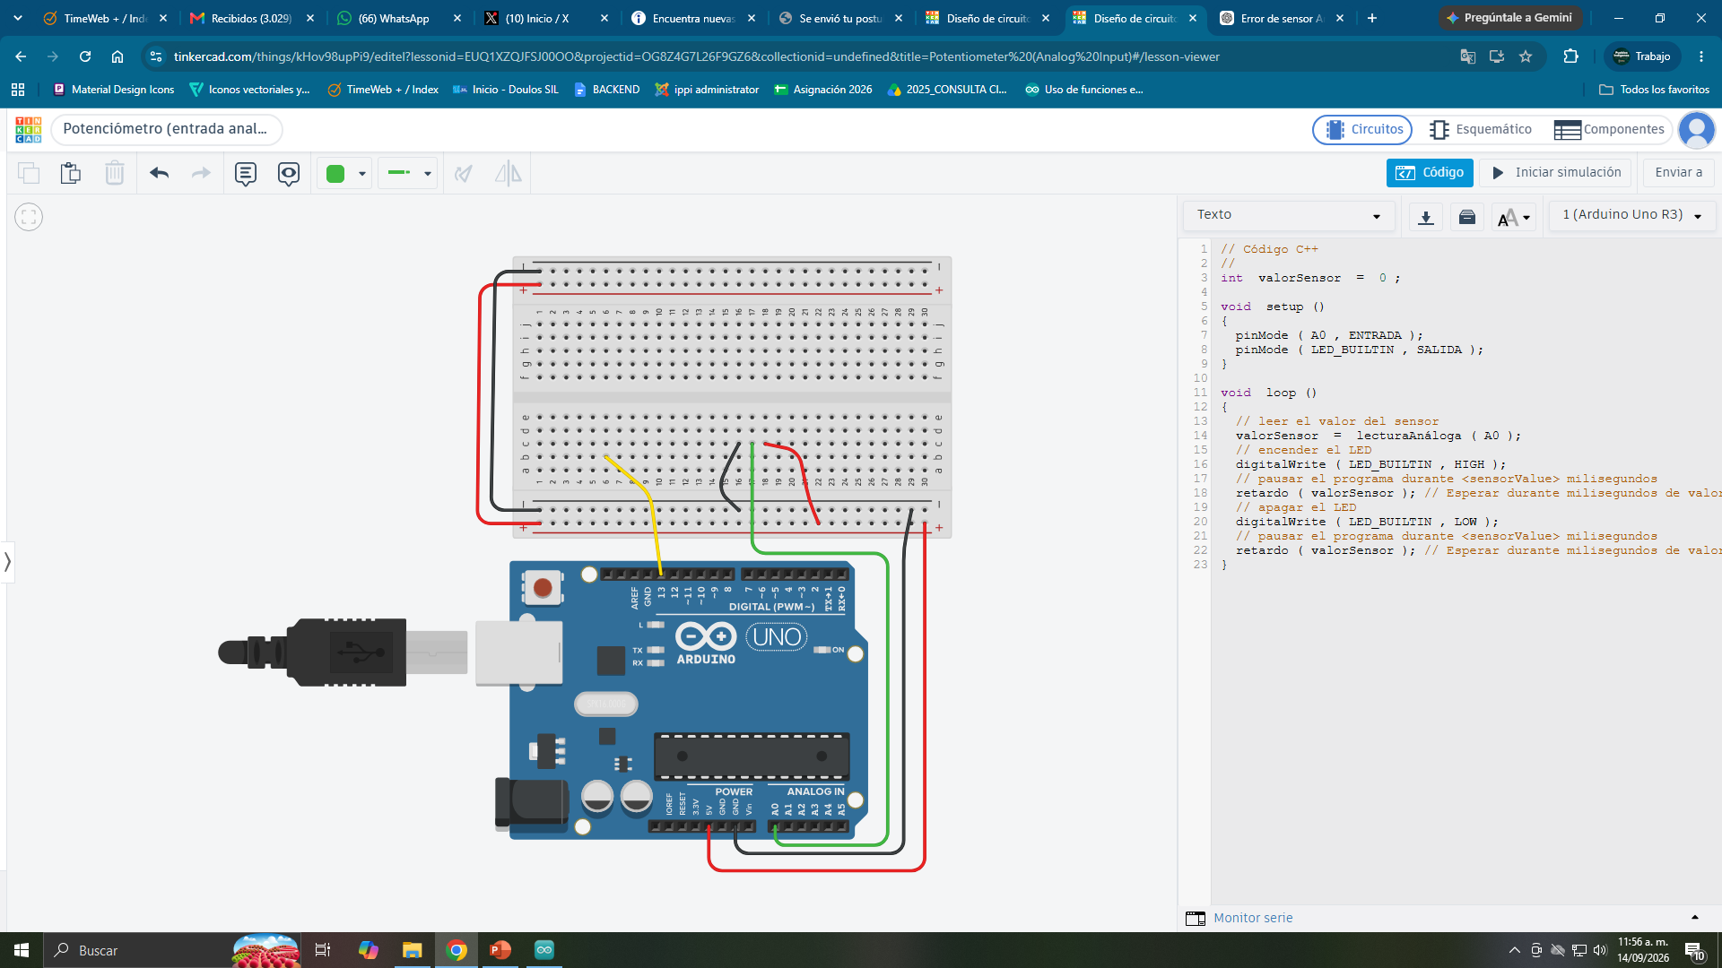
PASO 3:
Revisa tus conexiones como en
el ejemplo, si tienes dudas
¡Pregunta!

Slide 63
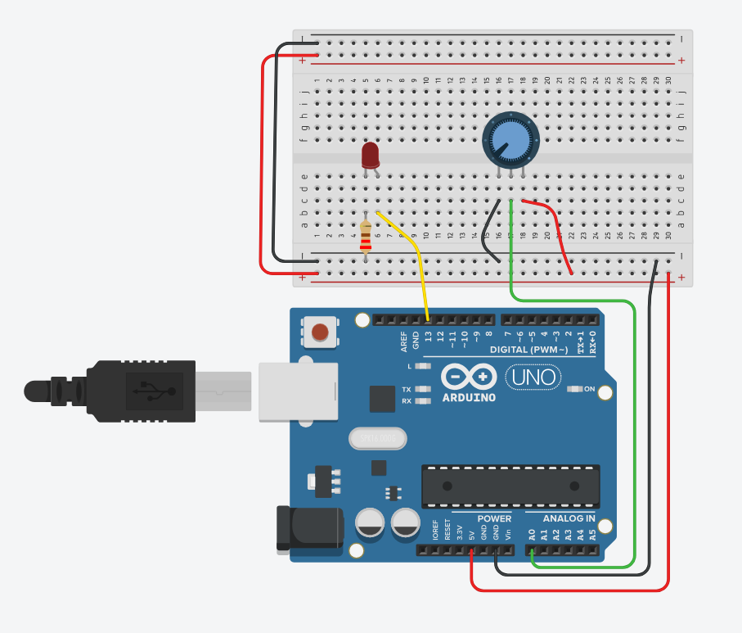
PASO 4:

Slide 64

PASO 5:

Slide 65


RESULTADO FINAL

